Slide 1

Практикум для бизнеса: Эффективное участие в закупках по 44-ФЗ
Абросимов Дмитрий Евгеньевич
Директор Департамента методологии АО «ТЭК-Торг»

Slide 2
Рынок госзакупок – обзор и аналитика

Slide 3
Бизнес – это цифры и показатели
объём рынка или ниши на рынке (количество покупателей, объём денег)
срок сделки (продажа в магазине или продажа строящейся квартиры)
доход
расход
выручка
средний чек
количество заявок
количество продаж
возврат инвестиций (ROI)
cрок «жизни» клиента (LTV) и так далее

Slide 4
каналы продаж и продвижения для производителей
Оффлайн магазины, рынки, шоурумы и т.п.
Обзвон «холодных», «тёплых» и «горячих» клиентов
Доски объявлений
Маркетплейсы
Собственные сайты
Различная реклама
Аккаунт в соцсетях
Блог компании
Почтовые рассылки
Привлечение инфлюенсеров
Совместные проекты и т.п.
=> Регламентированные закупки

Slide 5
Разница между видами регламентированных закупок
Госзакупки (Закон 44-ФЗ)
- рынок более жёстко зарегулирован, у поставщиков много возможностей заставить заказчика делать как правильно, а не как ему хочется
- низкие прямые затраты на участие
- в среднем 3,4 заявки
- большая часть закупок идёт через «торги»
Закупки по 223-ФЗ
- рынок менее зарегулирован, иногда поставщикам правды добиться невозможно даже жалобами и судами
- затраты на рынке коммерческих тендеров иногда выше, чем в госзакупках (плата за регистрацию на площадке, за победу и т.п.)
- встречаются мошенники!
- в среднем 1,6 заявки
- много закупается у единственного поставщика

Slide 6
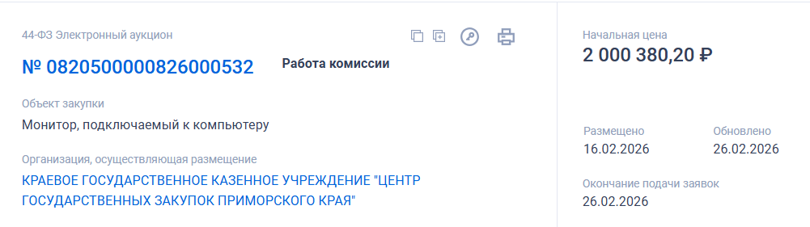
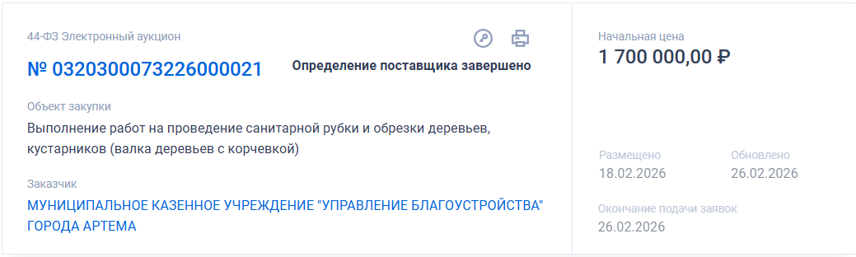
Что можно продать на тендерах
Всё:
Строительно-ремонтные работы
Сантехнические и хозяйственные товары
- Продукты питания и услуги общепита, напитки, включая алкоголь
- Мебель, оргтехнику, инструменты, транспорт и т.д.
Например, Приморский край:
Пакеты полимерные
Костюмы спортивные для мальчиков
Ручной электроинструмент
Масло моторное
Фанера
Масло сливочное
И так далее

Slide 7
Но есть нюансы
1. «Честный знак» (ЕГАИС «Лес», «Меркурий» и т.д.)
Без ЧЗ многие товары не примут, либо можно получить большой штраф
2. Национальный режим
Сейчас разного рода преференции товарам ЕАИС предоставляются почти всегда
Т.е. производители РФ товара часто получают преференции в сравнении с импортёрами

Slide 8
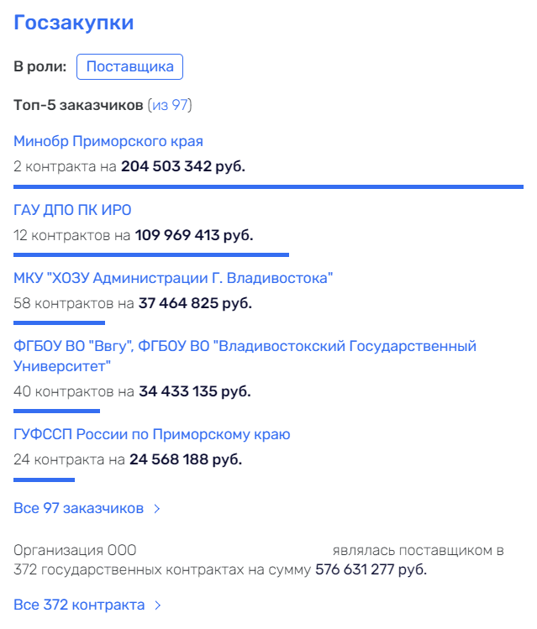
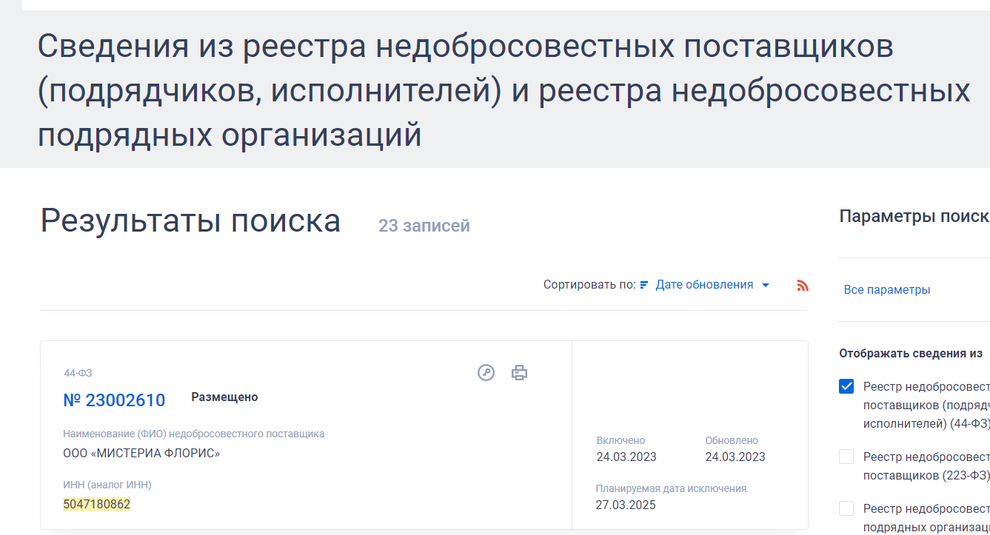
Две стороны одной медали

Slide 9
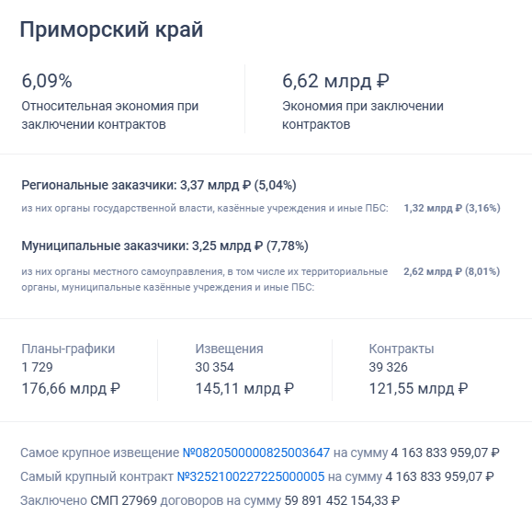
Объём рынка в Приморье
Более 37 000 конкурентных процедур за 2025 год
Более 48 000 контрактов за 2026 год (включая прямые контракты)

Slide 10
Поиск и аналитика закупок
1. Поиск в ЕИС – бесплатный. Через параметры расширенного поиска: по словам в названии, по коду ОКПД 2, по заказчику, по территории
2. Платно! Сервисы поиска: Селдон, Контур, Синапс, Тендерплан, СБИС и т.д. (30+)
3. Платно! Аутсорсинг

Slide 11
Функционал ЕИС (основное)
Ведение плана-графика
Публикация закупок
Заключение контракта
Публикация контрактов и исполнения по ним в реестре
Приемка и актирование (ст. 94)
Претензии (ст. 94)
Расторжение контракта (ст. 95)
Изменение контракта (ст. 95)
Согласование закупок с ЕП по несостоявшимся (ПП 961)
Обжалование (ст. 105)

Slide 12
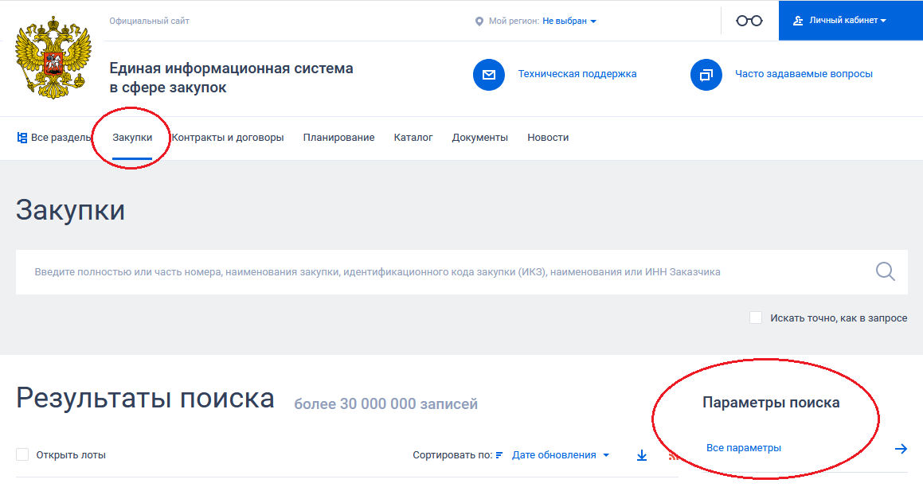
Бесплатный поиск в ЕИС

Slide 13
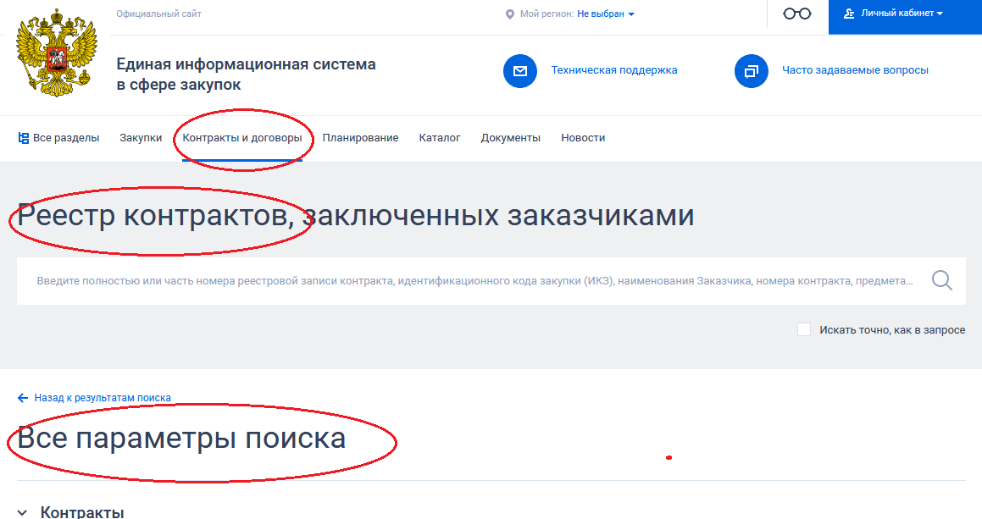
Бесплатный поиск в ЕИС

Slide 14
Критерии для поиска закупок
Выбираем
- Закон 44-ФЗ
Заказчик – Местоположение заказчика (Приморский край)
Период (текущий год, анализ закупок прошлого периода)
Наименование ТРУ (в нескольких вариантах) / ОКПД 2
Дополнительно по необходимости другие критерии: способ закупки, цена от и до, наличие аванса, наличие банковского или казначейского сопровождения, преимущества ОИ, УУИС, СМП и СОНКО и т.д.

Slide 15
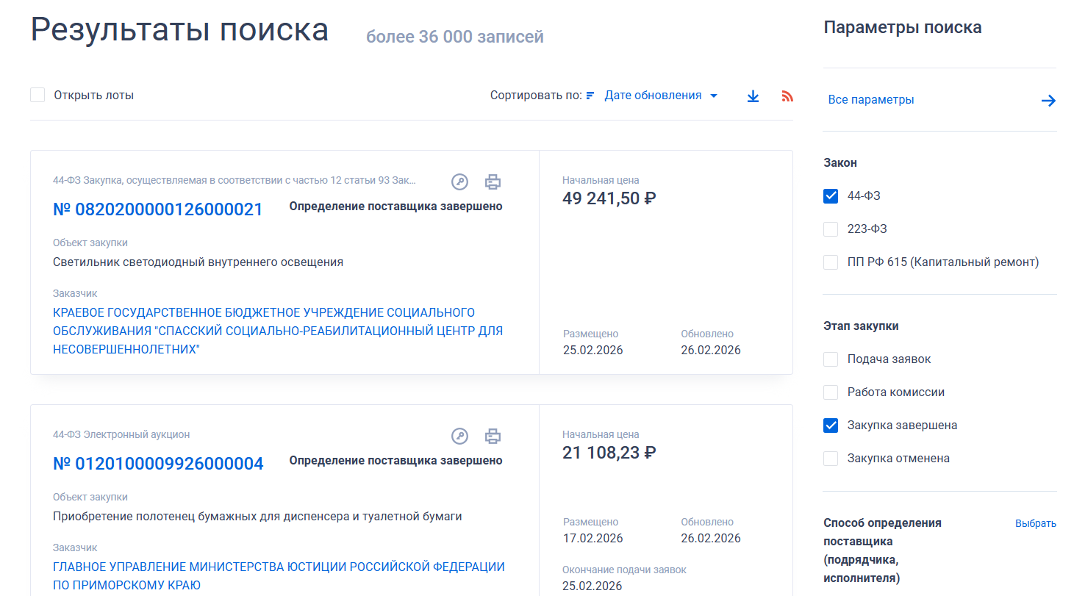
Пример – завершённые закупки в ПК за год с 27.02.2025 по 27.02.2026

Slide 16
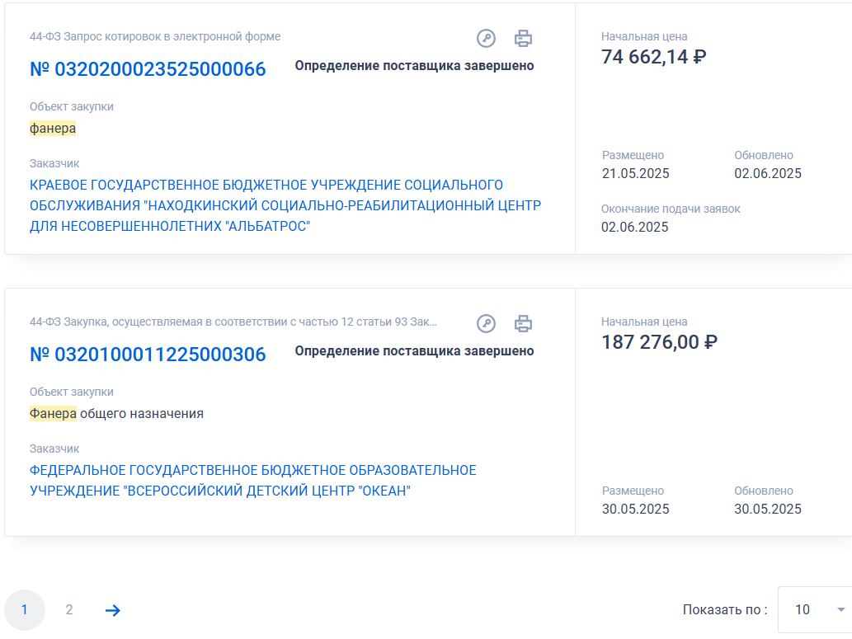
Пример – закупки фанеры в приморье

Slide 17
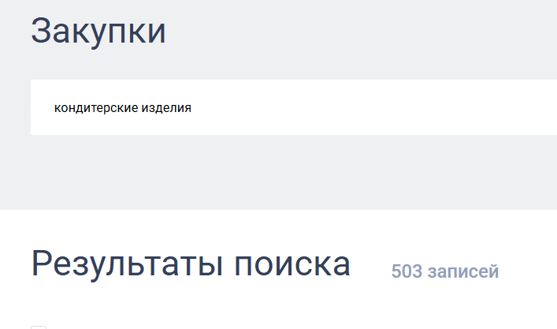
Пример – закупки кондитерских изделий в приморье

Slide 18
анализ закупок в ЕИС: что смотрим
Объём рынка – как часто и на какие объёмы (сумма и кол-во) потенциально ваши заказчики покупают ваши ТРУ
Сумму закупки (чтобы рассчитать ОИК и свои затраты)
Сроки поставки
Техническое задание (характеристики)
Сколько было заявок на участие
Какое снижение НМЦК
Кто победил
Как исполнен контракт (с проблемами или нет)
Насколько своевременно оплачено исполнение

Slide 19
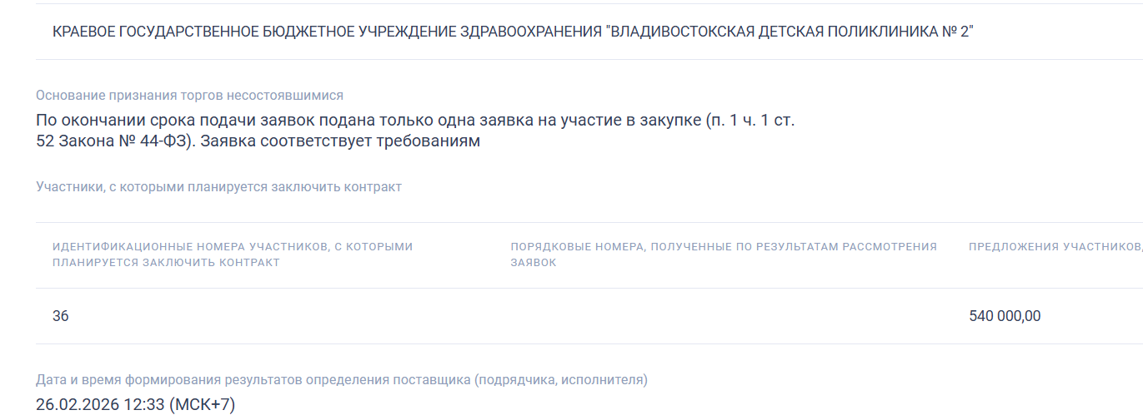
Пример
Тут всего 1 заявка и контракт по НМЦК, возможно, рынок низкоконкурентный

Slide 20
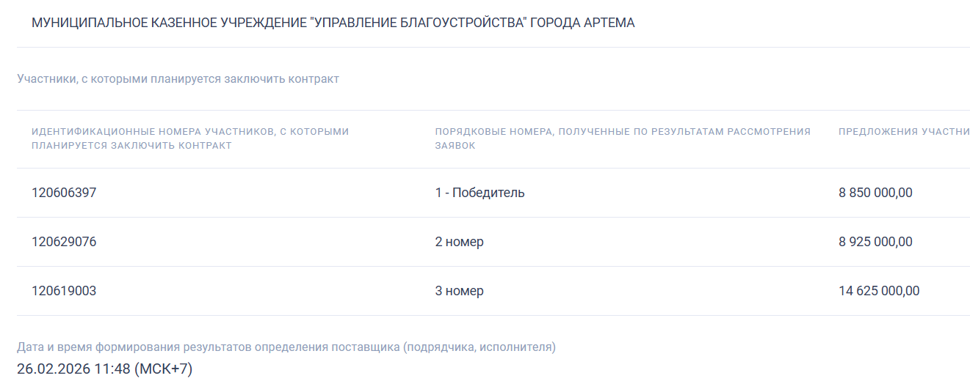
Пример
А тут 3 участника и снижение с 15 млн. до 8,850 млн. Может нет смысла заходить с таким демпингом

Slide 21
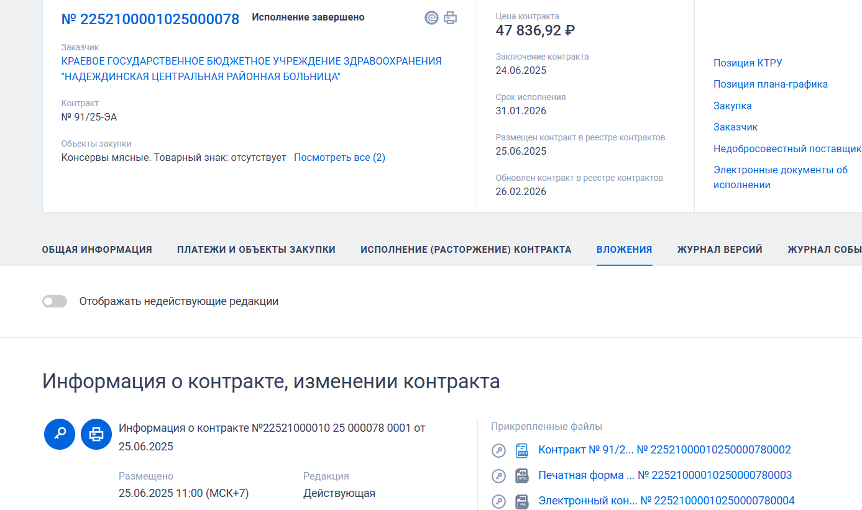
Пример
А это информация по исполнению контракта: кто победитель, доп.соглашения (при наличии), сумма оплаты, неустойка (при наличии), расторжение контракта (при наличии) и т.д.

Slide 22
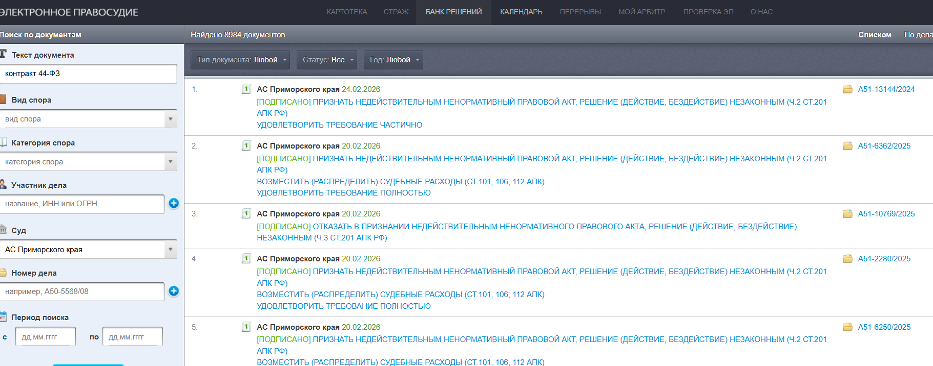
Рекомендуется проверка в Мой Арбитр

Slide 23
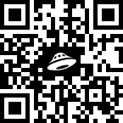
Карта рисков проверки тендера
https://goo.su/bt9gfE

Slide 24
Вернёмся к слайду про цифры и показатели
объём рынка или ниши на рынке (количество покупателей, объём денег)
срок сделки (продажа в магазине или продажа строящейся квартиры)
доход
расход
выручка
средний чек
количество заявок
количество продаж
возврат инвестиций (ROI)
cрок «жизни» клиента (LTV) и так далее
Есть в ЕИС
Можно рассчитать

Slide 25
Начало работы в ЕИС и на электронной площадке

Slide 26
Главные практические правила закупок
Дать поставщику заработать денег Дать заказчику возможность купить нужное подешевле
Поэтому: внимательно читать, потом считать, считать и ещё раз считать доходность участия
Если вы подали заявку – это означает, что вы внимательно прочитали всю документацию закупки, всё поняли и со всем согласны
«Ввяжемся, победим, потом договоримся» – чаще всего не получится
А. Закон запрещает
Б. Много контролёров – даже если заказчик «за»

Slide 27
Базовый порядок действий
Анализ: проанализировать проведённые закупки в ЕИС по своим ТРУ (наличие, НМЦК, кол-во участников, % снижения, исполнение контрактов, техзадание, условия контрактов, требования к участникам и т.д.) и в КАД (https://kad.arbitr.ru/ - см. неоплату со стороны заказчиков) – определиться с «выгодностью» участия и шансами
Получить ЭЦП для 44-ФЗ и 223-ФЗ (от 2 500 р. токен, сертификат бесплатно)
Аккредитоваться в ЕИС (ЕИС зарегистрирует на ЭТП)
Открыть спецсчёт для закупок в банке и внести туда деньги для обеспечения заявки
Договориться с банком по лимитам и стоимости независимых гарантий (НГ)
Искать закупки, анализировать документы закупки и заказчика, подавать заявки, торговаться
Исполнить контракт надлежащим образом

Slide 28
Расходы на участие
Прямые расходы: плата за победу в закупке (обычно 1% от НМЦК, но не более 6 000 р., для СМП до 2000 р.)
Косвенные расходы: «заморозка» обеспечения заявки на срок до проигрыша в закупке или до заключения контракта в случае победы, заморозка обеспечения контракта до его исполнения, заморозка обеспечения гарантийных обязательств на срок гарантии + 1 месяц, оплата за НГ (в среднем 3-7% от стоимости НГ)
Дополнительные (возможные) расходы: помощь с аккредитацией в ЕИС, плата за спецсчёт, аутсорсинг анализа извещения и подготовки заявки, программы по поиску интересных вам закупок, претензионная работа с заказчиком, споры в суде и в ФАС
+ расходы на поставку товара, выполнение работ, оказание услуг, кредит на исполнение контракта (т.к. в 90% случаев оплата со стороны заказчика осуществляется после исполнения контракта)

Slide 29
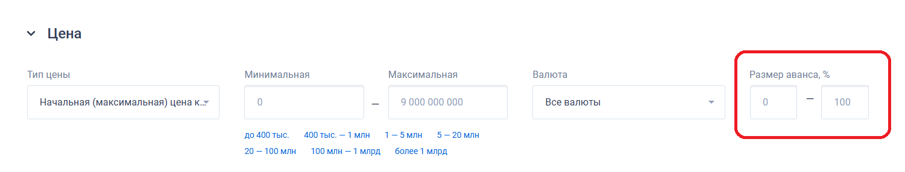
Кстати, Про авансы
ЕИС позволяет делать выборку по закупкам с авансированием
Закупки -> Параметры поиска -> Цена

Slide 30
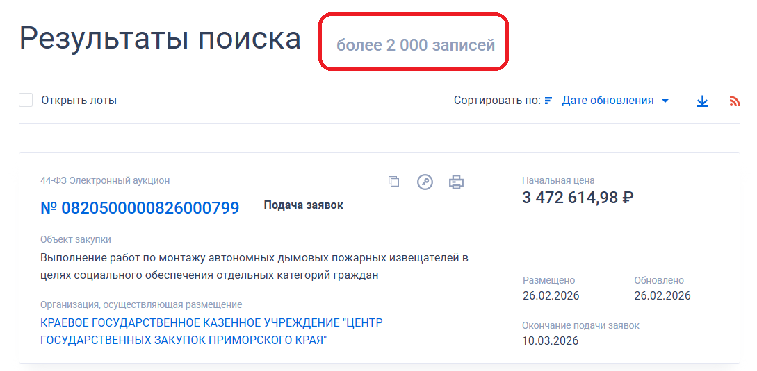
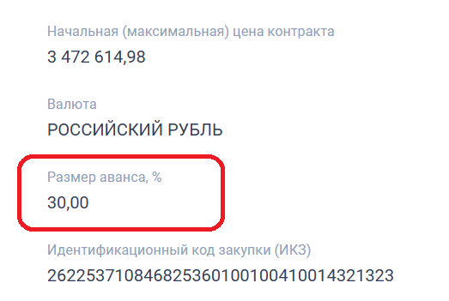
Пример поиска закупок в приморье с авансом от 30% до 100%

Slide 31
Плата за участие в закупках по 44-ФЗ
Берётся с победителя
1) Плата взимается с победителя электронной или закрытой закупки (с лица, с которым заключается контракт) в размере 1% НМЦК, но не более 5 000 рублей без учета НДС (с НДС примерно 6 000).
2) Если закупка проводилась для СМП/СОНКО - в размере 1% НМЦК, но не более 2 000 рублей.
3) Если победитель уклонился от заключения контракта, и заказчик заключает контракт с участником, занявшим второе место - со второго участника плата не взимается.
Порядок взимания платы:
1) При наличии спецсчёта – списывается со спецсчета автоматически
2) В отсутствие спрецсчёта – ЭТП направляет требование об оплате

Slide 32
Сайты для закупок
ЕИС: информационный ресурс с доп. возможностями (нельзя через ЕИС продать, но можно найти закупку, проанализировать заказчика, нужно взаимодействовать с заказчиком по контракту, + обжалование закупок)
https://zakupki.gov.ru/epz/main/public/home.html
Электронные площадки: непосредственно подача заявок и торг (3 закрытые, 8 открытых)
АО "ТЭК-Торг" - https://www.tektorg.ru/
ЗАО «Сбербанк-АСТ» (ЭП «Сбербанк-АСТ») - http://www.sberbank-ast.ru/
ОАО «Единая электронная торговая площадка» (ЭП «ЕЭТП») - http://www.roseltorg.ru/
ГУП «Агентство по государственному заказу Республики Татарстан» (ЭП «ЗаказРФ») - http://www.zakazrf.ru/
АО «Электронные торговые системы» («Национальная электронная площадка») - http://www.etp-ets.ru/
ОАО «РТС» (ЭП «РТС-тендер») - http://www.rts-tender.ru/
Российский аукционный дом (РАД) - http://lot-online.ru/
ООО «Электронная торговая площадка ГПБ» - https://etpgpb.ru/
Региональная информационная система Приморского края – обучение, графики закупок, закупки малого объёма (витрина закупок) и т.д.
- https://torgi.primorsky.ru/portal/Menu/Page/1

Slide 33
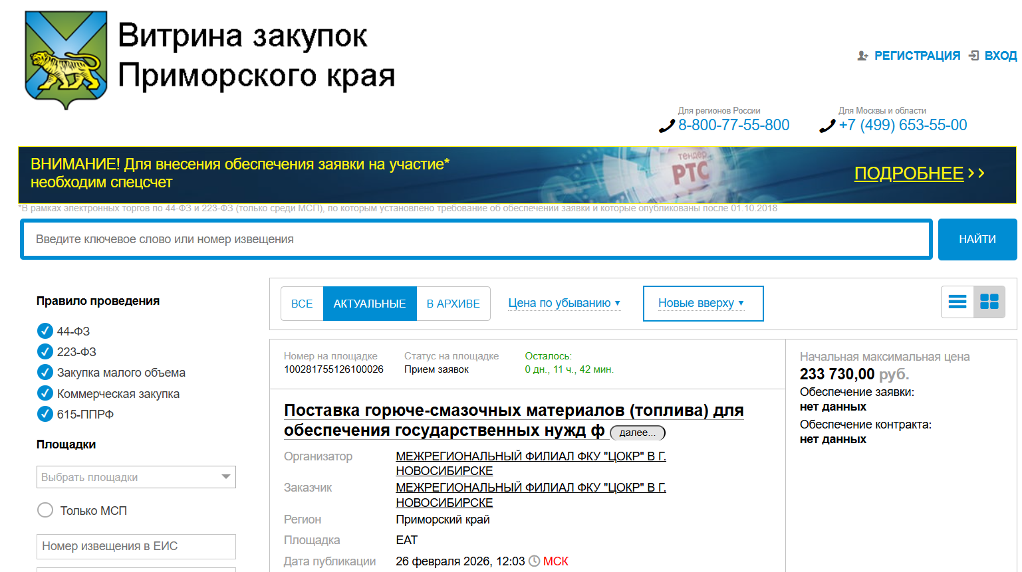
Малые закупки в приморье

Slide 34
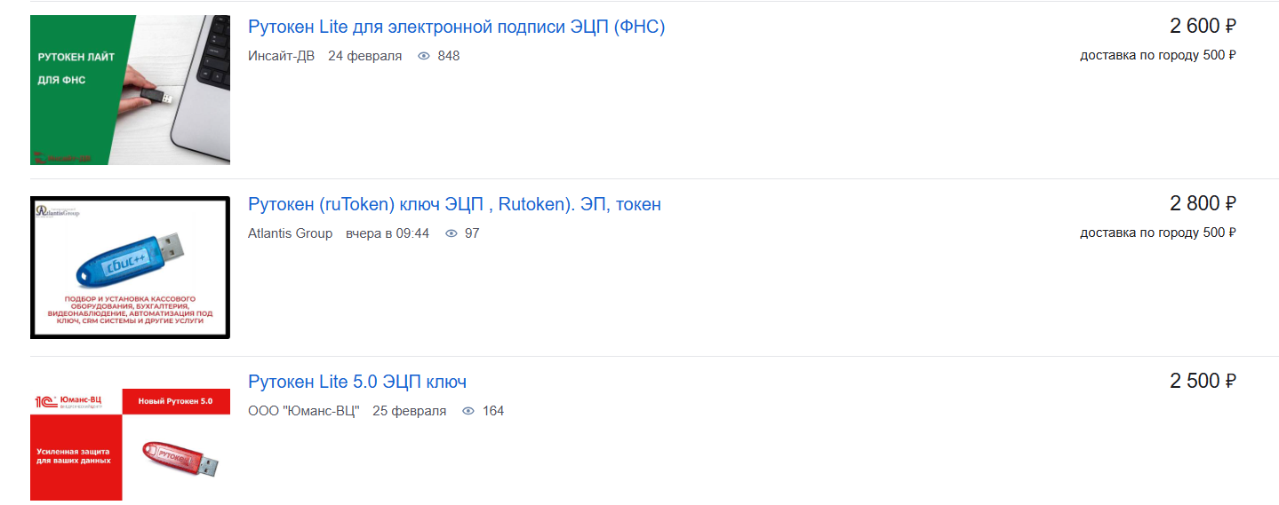
ЭЦП (вернее УКЭП, но все привыкли)
Заказчики
Поставщики
Новые ЭЦП – получать в ФНС или в доверенных УЦ – список:
https://www.nalog.gov.ru/rn77/related_activities/ucfns/dlucfns/
ЭЦП бесплатно, но нужен токен
Получают ЭЦП в казначействе
В том числе на каждого члена комиссии
И на каждого, кто оформляет приемку

Slide 35
Регистрация в ЕИС
Шаги: КЭП, КриптоПро CSP, Госуслуги (ЕСИА) – директор, Госуслуги – создание профиля организации, регистрация в ЕИС
Получаем КЭП в ФНС (токен от 2500 р.)
Скачиваем и устанавливаем КриптоПро CSP (90 д. бесплатно)
Регистрируем директора и ЮЛ в ЕСИА (~ 5-10 р.д.) + сотрудников
Регистрируемся в ЕИС (ЕИС регистрирует на ЭТП ~ 5 р.д.)
Заходим на каждую ЭТП, проверяем аккредитацию, если надо - загружаем необходимые файлы
Сервисы: платно или за «бартер» (пример: банки – требуется открытие счёта)

Slide 36
Сведения для ЕИС
Юридическое лицо:
Наименования компании в кратком виде и полностью;
Названия государства, где зарегистрирован участник, ее кода по ОКСМ страны;
КПП и ОГРН, а также ИНН;
Адреса расположения;
Всех кодов ОКВЭД-2;
При наличии отдельных филиалов — информации о них;
Указаний на принадлежность к категории МСП;
Контактов, адреса интернет-сайта;
Данных об уполномоченном лице, которому разрешены действия без использования доверенности;
Учредительной документации в виде копий;
Решения, подтверждающего согласие на осуществление сделок в крупных масштабах;
Справки из ЕГРЮЛ;
Для нерезидентов — перевод бумаги о госрегистрации компании с заверением.
Физическое лицо и ИП:
ФИО;
ИНН;
Наименование и кодировку по ОКСМ государства, где проходил регистрацию участник;
Адрес (реального проживания и почтовый);
Контакты;
Реквизиты из документации, подтверждающей личность;
Для физлиц — копию паспортных страниц;
Для ИП — указании на дату прохождения госрегистрации и принадлежность к МСП, ОГРН, справку из ЕГРИП.

Slide 37
Регистрация в ЕИС
Основные документы для участия в закупке:
выписка из ЕГРЮЛ (ЕГРИП);
учредительная документация (устав, приказы);
решение об одобрении крупной сделки;
паспорт;
СНИЛС;
декларация о принадлежности к СМП/СОНКО;
декларация о соответствии общим требованиям к участникам закупки;
документы на опыт (исполненные контракты, договоры по 223).

Slide 38
Регистрация в ЕИС: мини чек-лист
КЭП на имя руководителя.
КЭПы для сотрудников, которые будут заниматься закупками: подавать заявки, участвовать в торгах, подписывать контракты.
Актуальные доверенности для таких сотрудников (МЧД!).
Учредительные документы юрлица или ИП.
КриптоПро, ПК и Интернет.
Запас времени — 3-16 рабочих дней до необходимой закупки.
Терпение и внимательность.
Х. Важно! Поставить плагин ГИС «Независимый регистратор!

Slide 39
После регистрации в ЕИС надо открыть спецсчёт
1. ПАО "Сбербанк России"
2. ПАО Банк ВТБ
3. АО "Газпромбанк"
4. АО "Российский Сельскохозяйственный банк"
5. АО "АЛЬФА-БАНК"
6. ПАО "МОСКОВСКИЙ КРЕДИТНЫЙ БАНК"
И т.д.
Распоряжение Правительства РФ от 13.07.2018 N 1451-Р
https://zakupki.gov.ru/epz/main/public/document/view.html?searchString=&sectionId=1106
Когда спецсчёт не нужен:
- при закупке у единственного поставщика
- при участии в запросе котировок
- при аукционе, конкурсе с НМЦК до 1 млн.руб. и без обеспечения заявки

Slide 40
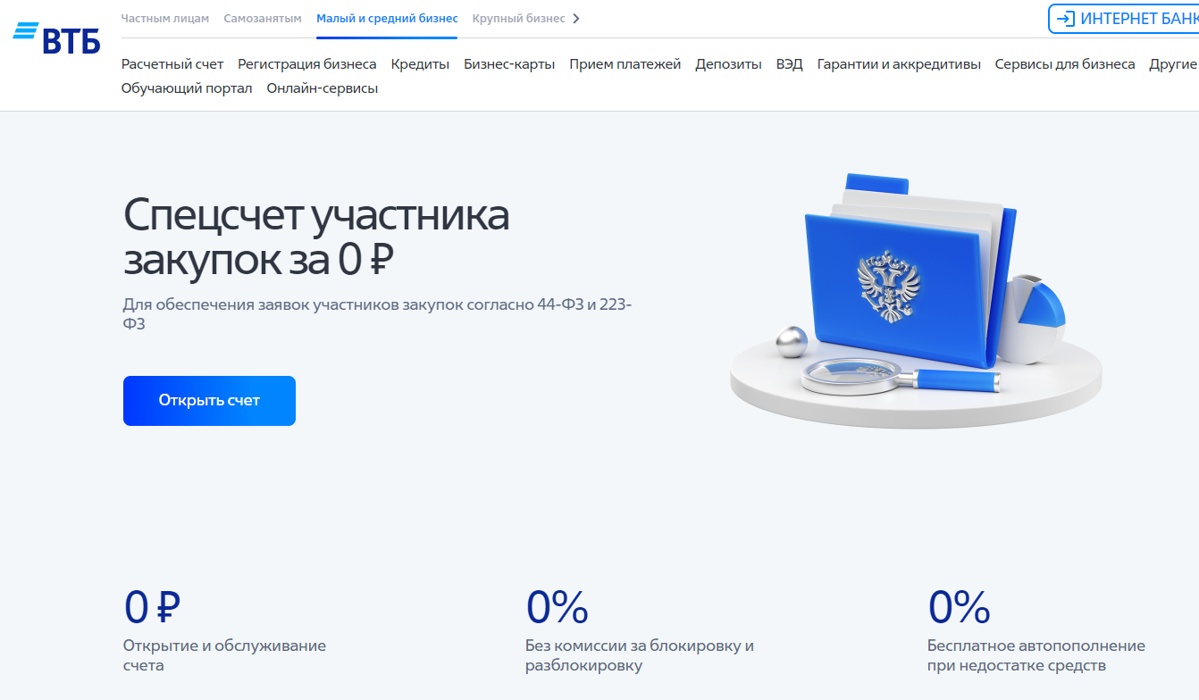
Стоимость – от 0 руб.

Slide 41
Порядок работы по спецсчетам
1. Технология по спецсчёту такова – сначала эл.площадка заключает соглашение с банком, потом банк открывает спецсчёт по договору с поставщиком (ч. 13 ст. 44). Т.е. площадкам нужно заключить соглашения со всеми банками из перечня и площадка будет знать, в каком банке открыт спецсчёт.
2. Деньги будут блокироваться без участия поставщика/заказчика – им ничего не нужно будет делать, как только поставщик подаст заявку, далее всё сделают эл. площадка и банк (ч. 11, ч. 19, ч. 20 ст. 44)
3. По электронным закупкам с НМЦК от 1 млн. руб. площадка будет принимать обеспечение только со спецсчёта.

Slide 42
Технический минимум
Техническая часть:
Компьютер/ноутбук
Браузер (лучше 2: Яндекс, Спутник, Хром и т.д.)
Электронная подпись (КЭП)
Крипто Про
Регистрация на Госуслугах
Онлайн-банк
Стабильный Интернет
Дополнительно:
1) Поисковик закупок (или бесплатный поиск в ЕИС)

Slide 43
Организационный минимум
Начало – «человек-оркестр» (всё сам, всё сам) – 1-3 закупки в неделю
Сотрудники – аутсорс или свой:
Спрос превышает предложение
Считаем стоимость, например: свой сотрудник стоит 60 000 руб. в месяц, аутсорс стоит 50 000 руб. = при равной эффективности аутсорс выгоднее

Slide 44
Закупки у единственного поставщика (чтобы попробовать без особых затрат и риска)

Slide 45
Но прежде… как совсем легко попробовать
Найти в поиске на сайте ЕИС состоявшуюся закупку своего региона, включающую ваши ТРУ (например: строительство школы, а вы монтируете видеонаблюдение, ставите окна, производите кирпич и т.д.)
Посмотреть работы и начальную цену на них. Посчитать % снижения (например, НМЦК 70 млн., контракт на 63 млн. = снижение 10%; установка окон = 4 млн. – 10% = 3,6 млн)
Посчитать свои возможности (например, «я могу за 3 млн»)
Найти в разделе Контракт закупки контракт и реквизиты подрядчика
Предложить ему свои услуги на субподряд

Slide 46
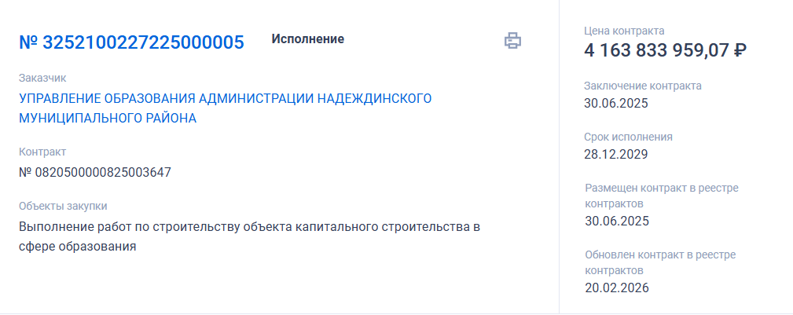
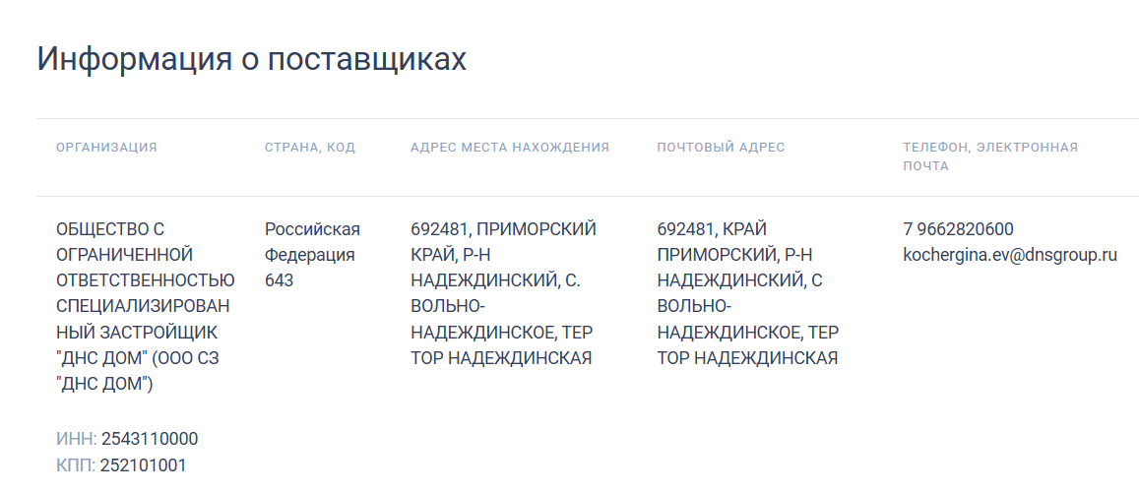
Пример по приморскому краю
Например: я поставщик услуг по монтажу сетей видеонаблюдения или просто по поставке видеокамер
В закупке и в контракте есть сроки, объёмы, цены, подрядчик и его контакты – звоним или пишем и договариваемся на субподряд

Slide 47
Закупки у единственного поставщика
1. Случаи предусмотрены ч. 1 ст. 93 Закона № 44-ФЗ – примерно 60 пунктов
2. Также по п.п. 4 и 5 ч. 1 ст. 93 (до 600 т.р. и до 3 млн. р.) закупки проводятся через 3 типа т.н. «электронных магазинов» - в Приморье это Витрина закупок
3. Постановлениями Правительства РФ могут быть установлены отдельные случаи закупок у ЕП

Slide 48
1. Закупка «с полки» – закупки до 5 млн. по п.п. 4 и 5
Ограничения: до 5 млн., 100 млн. годовой лимит, через эл.площадку, ЭТП может брать плату с УЗ, только при наличии предв.предложений
Порядок закупки:
Предварительное предложение о поставке товаров от участников на ЭТП = заявка (наименование ТРУ, товарный знак, страна, кол-во (мин. и макс.), субъект РФ, срок действия, срок поставки (мин. и макс.) и т.д.)
Извещение от заказчика (ТРУ по Каталогу, кол-во, срок поставки, проект контракта, обоснование ЦК и т.д. – 1 товар, 1 место поставки)
Оператор ЭП в течении 1 часа выбирает (по цене) от 1 до 5 предварительных предложений и присылает заказчику
Заказчик (без комиссии) в 1 р.д. рассматривает предложения, ранжирует по цене
Заключает контракт (3 часа направление, 1 р.д. поставщику, 1 р.д. заказчику, не ранее 2 р.д. заключение)

Slide 49
Преимущество «полки» для поставщика
Это своего рода условно-бесплатный сайт объявлений
Считаете свои расходы на участие в закупке (комиссию площадке, исполнение с пост оплатой, логистику и т.д.)
Загружаете свои товары на «полку»: наименование по КТРУ, товарный знак, страна, кол-во (мин. и макс.), субъект РФ, срок действия, срок поставки (мин. и макс.)
Примерно так: «1000 стульев с характеристиками…, цена 5 000 р/шт, поставка 10 дней по Приморскому краю)
Вам приходит контракт: «надо поставить 300 стульев в Уссурийск до 1 августа»
Поставляете, получаете деньги

Slide 50
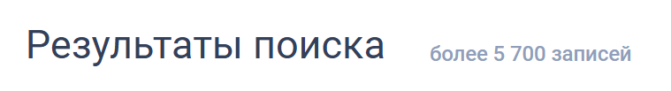
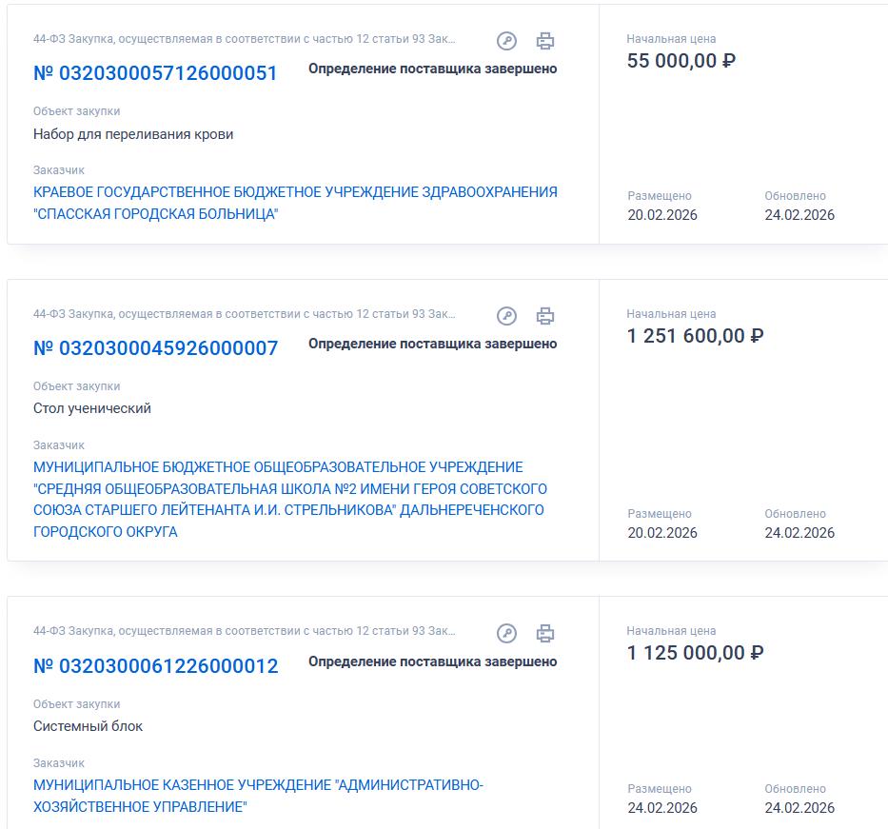
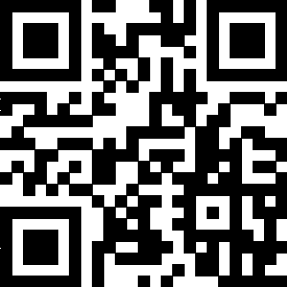
Закупка «с полки» в ЕИС по приморью
https://goo.su/MCyVO

Slide 51
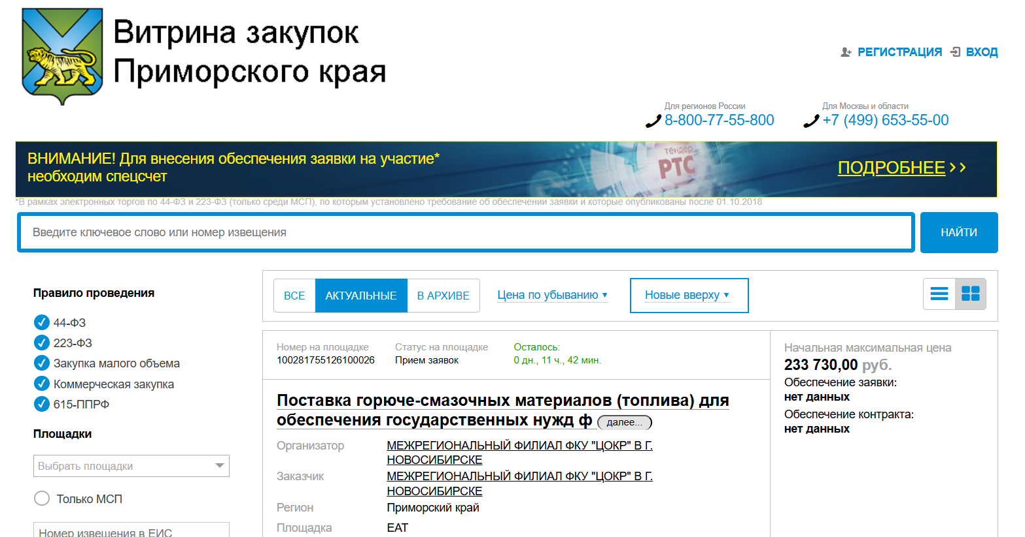
2. Витрина закупок Приморского края
http://zakupki.primorsky.ru/?fl=True

Slide 52
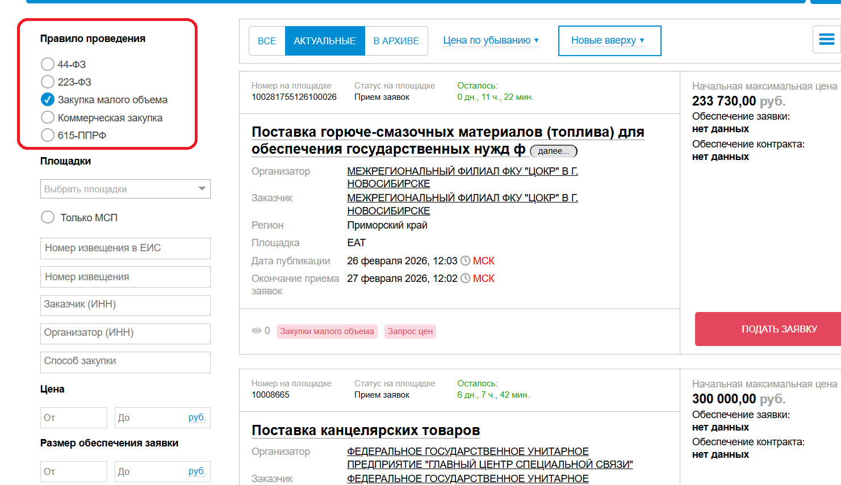
2. Витрина закупок Приморского края

Slide 53
Будущее закупок у ЕП
2 эксперимента 2026 г.:
1. Закупка через маркетплейсы для образовательных учреждений
2. Закупка через ЕККТ (единый каталог конкретных товаров) – простые товары с простым «фиксированным» описанием
Все контракты с ЕП с 1 июля – в реестре контрактов

Slide 54
Требования к участникам закупки

Slide 55
Кто может участвовать в закупках
По 44-ФЗ:
Юридические лица
Индивидуальные предприниматели
Самозанятые
Физические лица

Slide 56
Поддержка СМП в закупках
Только для СМП и СОНКО. Самозанятым преимуществ нет.
«Квота» закупок «только у СМП» или с СМП на субподряде = не менее 25% годового объёма закупок каждого заказчика
Сниженный размер обеспечения исполнения контракта (ОИК) – устанавливается от цены контракта, а не от НМЦК
Сниженная оплата за победу в эл. процедуре
Можно ОИК внести не деньгами, а только «добросовестностью» – 3 исполненных контракта на сумму не менее НМЦК

Slide 57
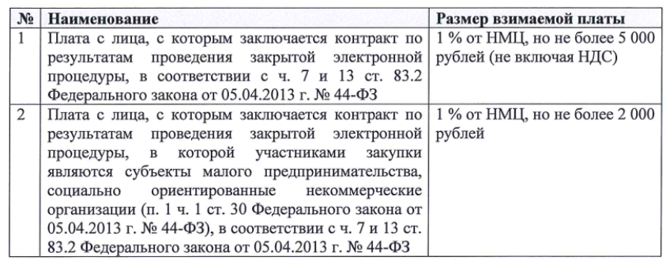
Плата за победу на ЭТП (пример)

Slide 58
Как выбирается «квота» для СМП, СОНКО
По 44-ФЗ - 2 способа:
1) При проведении открытых конкурентных способов определения поставщиков (подрядчиков, исполнителей), в которых участниками закупок являются только СМП, СОНКО.
При этом начальная (максимальная) цена контракта не должна превышать двадцать миллионов рублей
2) Обычная открытая конкурентная закупка, но с требованием к поставщику (подрядчику, исполнителю), не являющемуся СМП, СОНКО, о привлечении к исполнению контракта субподрядчиков, соисполнителей из числа СМП, СОНКО не менее 5% от ЦК

Slide 59
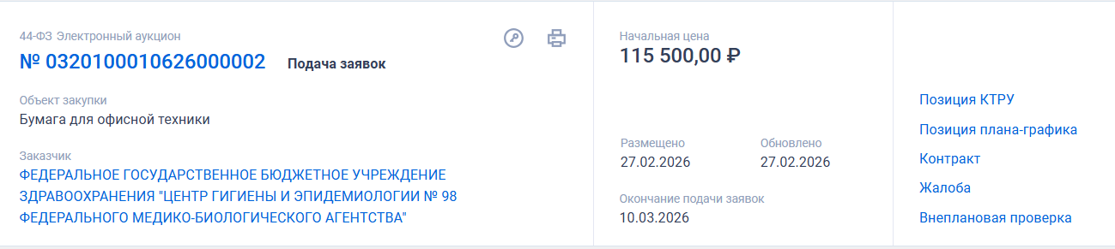
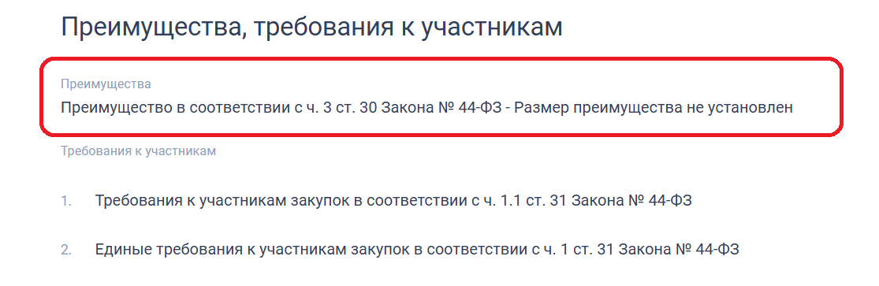
Где увидеть преимущество для смп
В извещении закупки ссылка на ст. 30 – пример:

Slide 60
Задача поставщика - СМП
1. Обязательно проверить себя в реестре СМП (если поставщика нет в реестре – это проблема поставщика)
https://rmsp.nalog.ru/
2. Отметить на ЭТП в заявке, что вы СМП
3. Можно приложить файл с декларацией, что вы СМП или с распечаткой с сайта ФНС

Slide 61
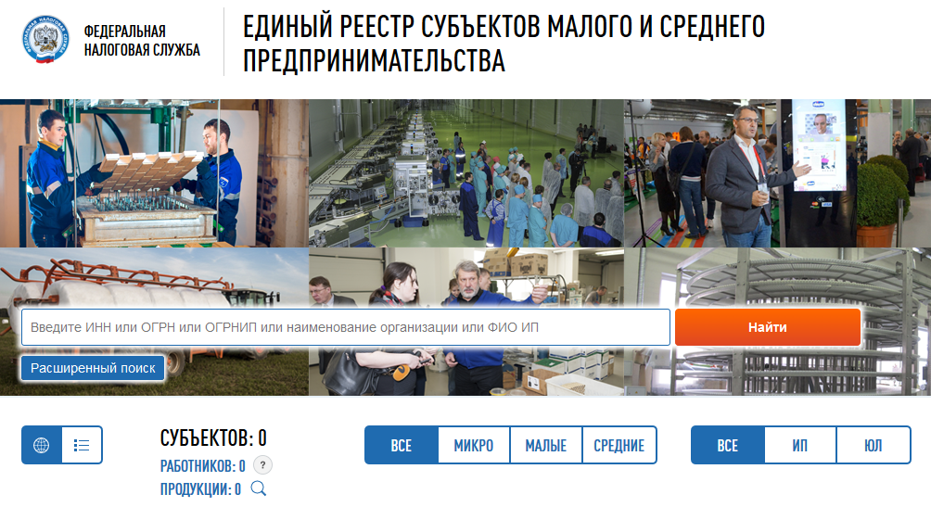
Проверка в реестре СМП (https://rmsp.nalog.ru/)

Slide 62
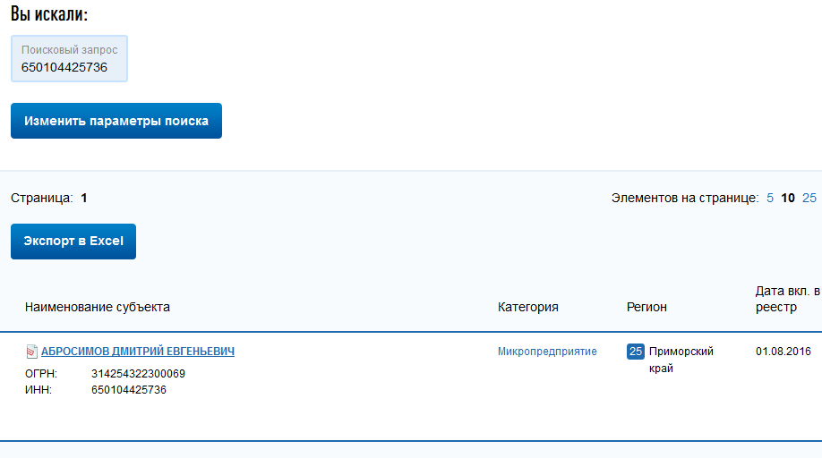
Пример результата поиска
Поиск по ИНН, ФИО, названию
Ссылка на выписку из ЕГРЮЛ/ЕГРИП
Статус

Slide 63
Требования к участникам
1. п. 1 ч. 1 ст. 31 – «разрешительные» документы: лицензии, СРО и т.п.:
конкурентные закупки
у ЕП по пунктам 4, 5, 18, 30, 42, 49, 54 и 59 части 1 статьи 93
2. «Декларации» – нет судимости, недоимки, СМП и СОНКО
3. Отсутствие в РНП. Нельзя оффшорам. Нельзя иностранным агентам. Без иных ограничений на участие
4. «Универсальная предквалификация» (20+ млн. р.)
5. Дополнительные требования к участникам (ПП 2571)
6. По ГОЗ (только российские юр.лица)

Slide 64
Требования к участникам (ст. 31)
1. соответствие требованиям, установленным в соответствии с законодательством Российской Федерации к лицам, осуществляющим поставку товара, выполнение работы, оказание услуги, являющихся объектом закупки
= требование о наличии разрешительных документов (копия лицензии, выписка из реестра СРО и т.п.)
Если законодательством требование установлено
Требовать можно только то, что предусмотрено НПА!
(ФЗ «О лицензировании», Градостроительный кодекс и т.п.)
Заказчик | Закупочная комиссия
- Устанавливает требование - Указывает конкретный документ | - Проверяет предоставление документа

Slide 65
«Декларации» – п.п. 3-9
Отсутствие ликвидации, банкротства, конкурсного производства | Неприостановление деятельности в порядке КоАП РФ
Отсутствие недоимки по налогам, сборам за 1 год свыше 25% баланса | Отсутствие у руководства судимости, запрета занимать должности, дисквалификации
- Отсутствие ответственности по ст. 19.28 КоАП РФ (незаконное вознаграждение) – только юридические лица! - Не иностранный агент Заказчик проверяет!!! | Обладание исключительными правами на результаты интеллектуальной деятельности
Отсутствие конфликта интересов с заказчиком
+ СМП и СОНКО

Slide 66
Дополнительные требования
пункт 10 ч. 1 ст. 31 | пункт 11 ч. 1 ст. 31
участник закупки, учредители и т.д. не является офшорной компанией | отсутствие у участника закупки ограничений для участия в закупках, установленных законодательством Российской Федерации
Требование устанавливает всегда, но проверяет эл.площадка | Требование устанавливает всегда, но проверять по желанию (поставщикам рекомендуется указать в декларации)

Slide 67
РНП и подзаконные акты
ч. 1.1. ст. 31 | ч. 2 и ч. 2.1 ст. 31
в реестре недобросовестных поставщиков (подрядчиков, исполнителей) отсутствует информация об участнике закупки | дополнительные требования по решению Правительства РФ (например, ПП РФ от 29.12.2021 №2571)
Требование заказчик устанавливает вправе, но проверяет всегда самостоятельно | Требование заказчик устанавливает и проверяет всегда, но если есть НПА (ПП РФ от 29.12.2021 №2571)

Slide 68
«Универсальная предквалификация»
В закупках без доптребований и с НМЦК от 20 млн руб. следует предусмотреть условие: за последние 3 года у участника должен быть исполненный контракт по Закону N 44-ФЗ или 223-ФЗ. Сумма контракта - не меньше 20% НМЦК. Если выставлялись неустойки, они должны быть уплачены.
Соответствие требованиям универсальной предквалификации подтверждают:
- номером записи из реестра контрактов, предусмотренного Законом N 44-ФЗ;
- выпиской из реестра контрактов, составляющих гостайну;
- исполненным контрактом или договором.

Slide 69
Доп. требования к участникам
Основание – Постановление Правительства РФ от 29.12.2021 N 2571 "О дополнительных требованиях к участникам закупки отдельных видов товаров, работ, услуг для обеспечения государственных и муниципальных нужд, а также об информации и документах, подтверждающих соответствие участников закупки указанным дополнительным требованиям, и признании утратившими силу некоторых актов и отдельных положений актов Правительства Российской Федерации«
Задача поставщика: прочитать ПП 2571 -> ещё раз, но уже внимательно прочитать ПП 2571 -> загрузить документы на ЭТП заранее

Slide 70
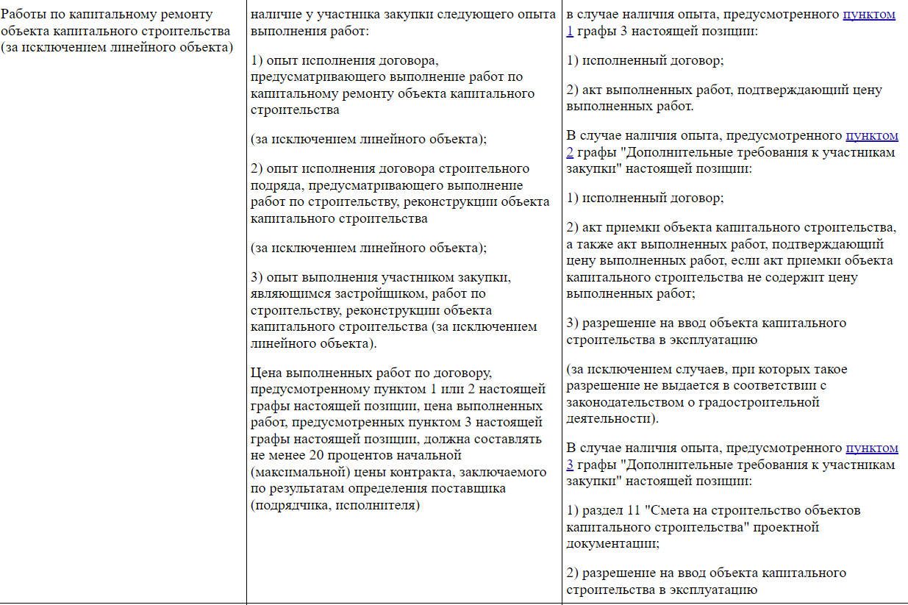
Пример

Slide 71
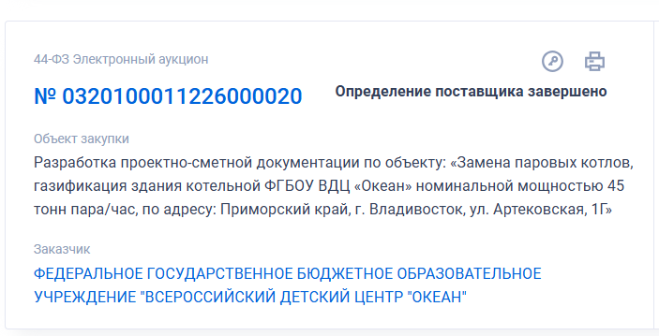
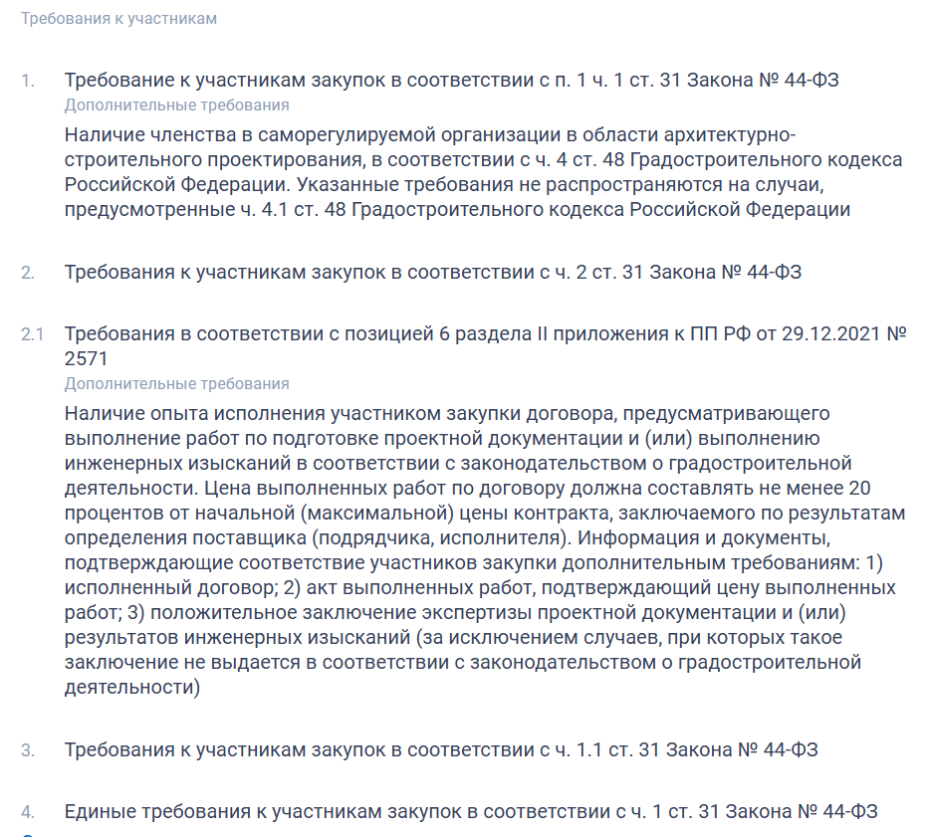
Пример в закупке

Slide 72
Резюме по требованиям
Устанавливаются следующие требования:
Общие (нет судимости, недоимки по налогам и т.д.),в том числе отсутствие в РНП
О наличии разрешений (СРО, лицензии и т.д.)
О наличии доп. квалификации (опыт и т.д.)
Преимущества СМП, СОНКО, организациям инвалидов
Задача поставщика:
По п.п. 1, 4 – соответствовать требованиям, проверить свою карточку организации в ЕИС и информацию на ЭТП
По п. 2 – получить соотв. разрешение, указать или приложить его в составе заявки
По п. 3 – нарабатывать опыт, загрузить его заранее на ЭТП

Slide 73
Способы закупок

Slide 74
Способы конкурентных закупок
Конкурсы – побеждает УЗ по критериям
Аукционы – побеждает УЗ по минимальной цене
Запрос котировок – побеждает УЗ по минимальной цене
Закупка у ед.поставщика (напрямую)
Закупка у ед.поставщика (через «эл. магазин»)
«Полка» – побеждает УЗ по минимальной цене

Slide 75
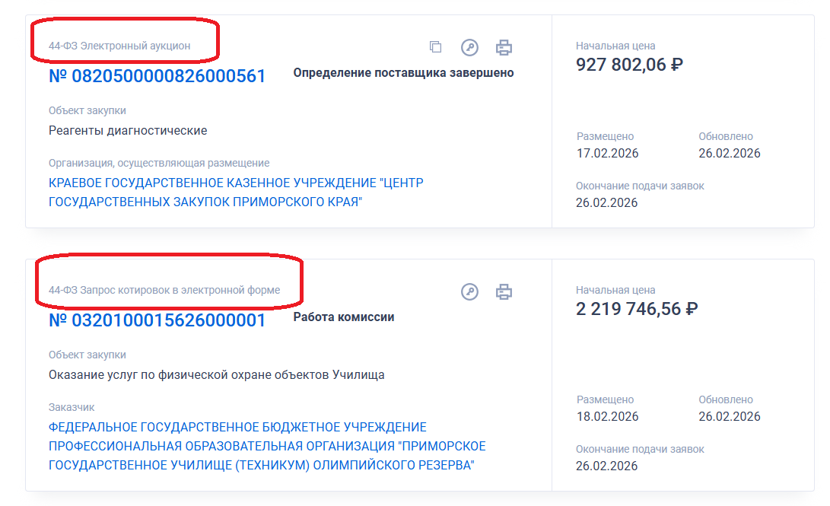
Примеры закупок в приморье

Slide 76
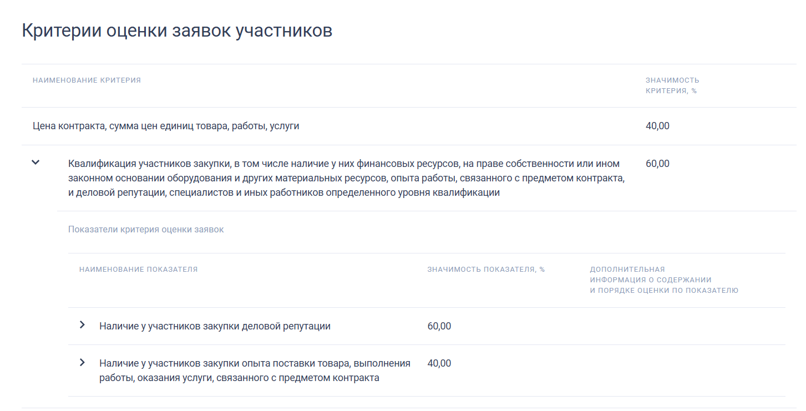
Особенности конкурса

Slide 77
Критерии оценки в конкурсе
Статья 32 Закона и Постановление Правительства РФ от 31.12.2021 N 2604 – критерии оценки:
(стоимостные)
а) цена контракта, сумма цен единиц товара, работы, услуги;
б) расходы;
Или - стоимость жизненного цикла товара или созданного в результате выполнения работы объекта (по КЖЦ)
(нестоимостные)
в) характеристики объекта закупки;
г) квалификация участников закупки.

Slide 78
5 «уровней» критериев оценки
1. Стоимостные и нестоимостные критерии (из ПП 2604)
2. Цена контракта, квалификация, опыт и т.д. (из ПП 2604)
3. Показатели оценки по критериям (например, опыт – количество исполненных контрактов; из ПП 2604 или свои)
4. Формула или иной порядок оценки по критериям (из ПП 2604 или свои)
5. Документы, которые участник должен предоставить (из ПП 2604 или свои)

Slide 79
Лайфхак 2025
ЭКГ – рейтинг по ГОСТ Р 71198-2023 помогает заказчикам:
- выбирать надёжных поставщиков,
- поддерживать соц- и экобизнес,
- повышать качество закупок.
Где заказчикам рекомендуют применять:
– конкурсы с НМЦК от 3,5 млн ₽,
– закупки продуктов, мебели, IT-услуг, детского отдыха,
– аренда авто, охрана, аудит, проектирование и др.
Как влияет на оценку:
Включается в критерий "Квалификация участников" и может весить 10–50% в общей оценке заявки.
Что нужно участникам:
– выписка с сайта экг-рейтинг.рф,
– сведения по ОКВЭД, соответствующие закупке.

Slide 80
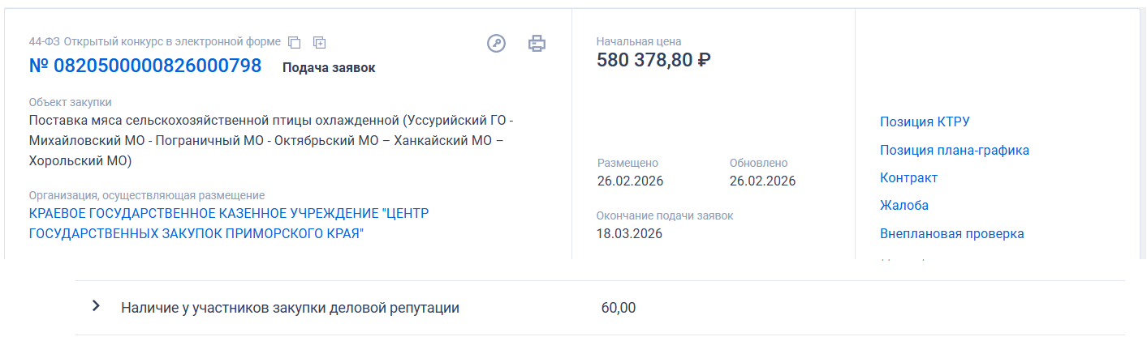
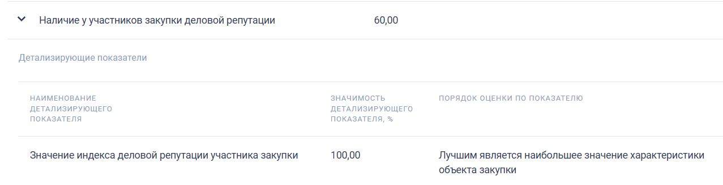
Пример
Пример конкурса с оценкой деловой репутации в Приморском крае

Slide 81
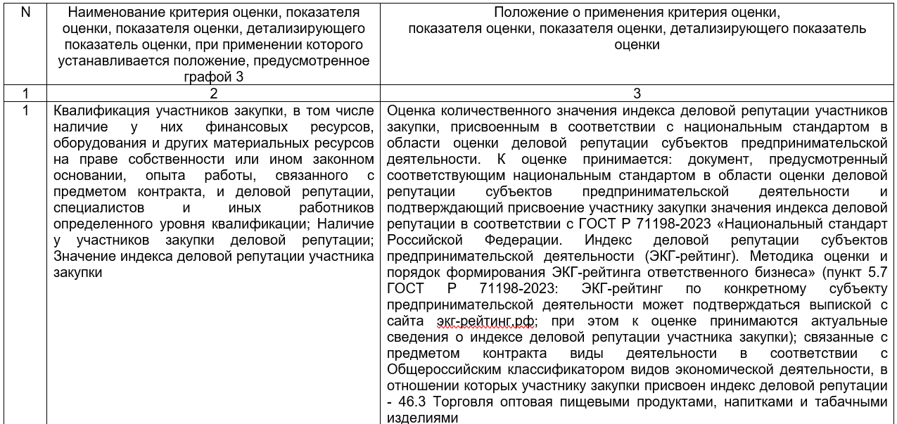
Пример требований по репутации

Slide 82
Отличия аукциона и котировки
Аукционы: оценка только по min цене и срок около 20-25 дней, на площадке участники торгуются в режиме реального времени (есть риск «проторговаться» в азарте)
Запрос котировок: почти как аукцион, но срок 14-16 дней; есть ограничения по НМЦК – до 10 млн. руб.; участники не торгуются – нужно проанализировать потенциальные цены конкурентов и предположить свою цену ниже, чем у конкурентов

Slide 83
Аукцион: этапы
Начало – через 2 часа после ОСПЗ. Срок – 5 часов
1. Ожидание ставки – 4 минуты
9.00 – старт торгов (4 мин.) - ставок нет
9.04 – завершение торгов
2. Торг (+ 4 мин)
9.00 – старт торгов
9.02 – ставка 1 (+4 минуты) – больше ставок нет
9.06 – завершение торгов
3. «Переторжка» – 10 минут (после окончания торга)
…9.06 – «переторжка» за 3-е место
9.16 – завершение аукциона полностью

Slide 84
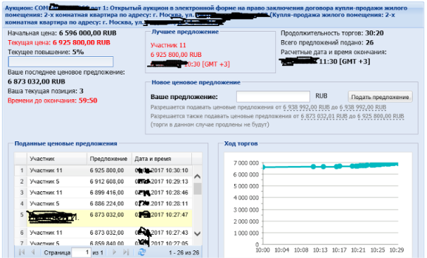
Примерный интерфейс аукциона

Slide 85
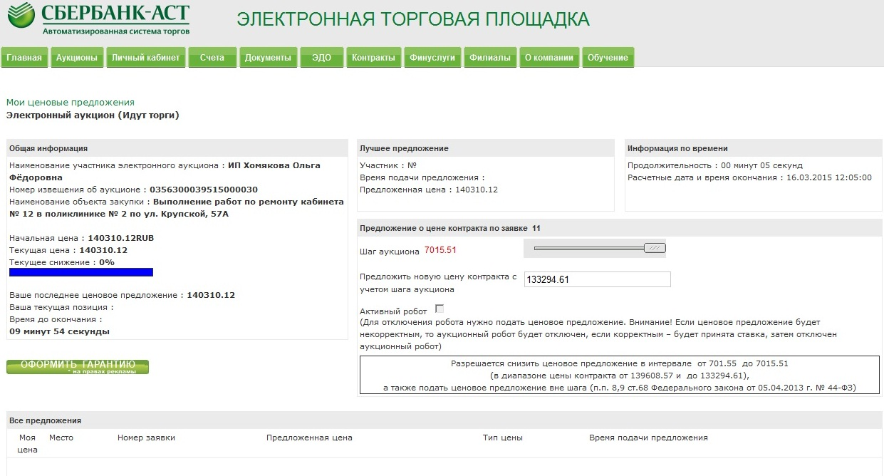
Примерный интерфейс аукциона 2

Slide 86
Стратегии торговли
Нечестные (контролёры их ПРЕКРАСНО знают!):
1. «Таран» (3 «таранщика» и максимальная цена)
2. «Карусель» (2-3 участника постоянно выигрывают по очереди с минимальным снижением)
Нормальные:
Роботы-аукционисты (настройка торгов)
«Игра на выжидание» (ставка на последнюю минуту)
Агрессивное снижение цены (расчёт на испуг)
Как узнать сколько участников на аукционе? Никак

Slide 87
Закупка с неопределённым объёмом: пример
НМЦК = сумма цен единиц: 500 000 рублей.
Максимальное значение цены контракта: 200 000 рублей.
Цена за единицу: (после закупки)
Обеспечение заявки и ОИК считается от 200 000 руб.
Торг на площадке идет от 500 000 руб.
Но «на руки» поставщик получит не более 200 000 руб.
Товар/услуга | Цена за единицу | Цена в контракте (снижение 10%)
Гвозди | 3 руб. | 2 руб. 70 коп.
Болты | 10 руб. | 9 руб.
Гайки | 5 руб. | 4 руб. 50 коп.
Итого | 500 000 руб. | 200 000 руб.

Slide 88
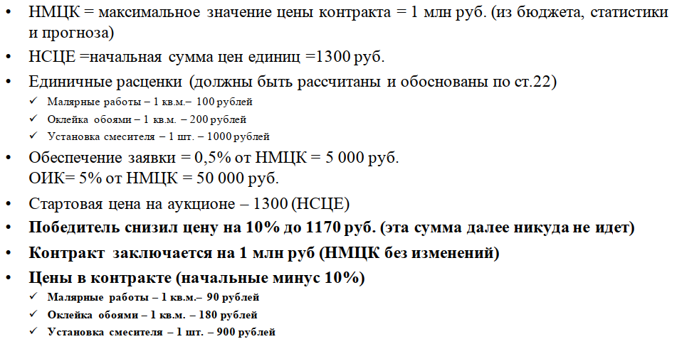
Ещё пример (ремонт)

Slide 89
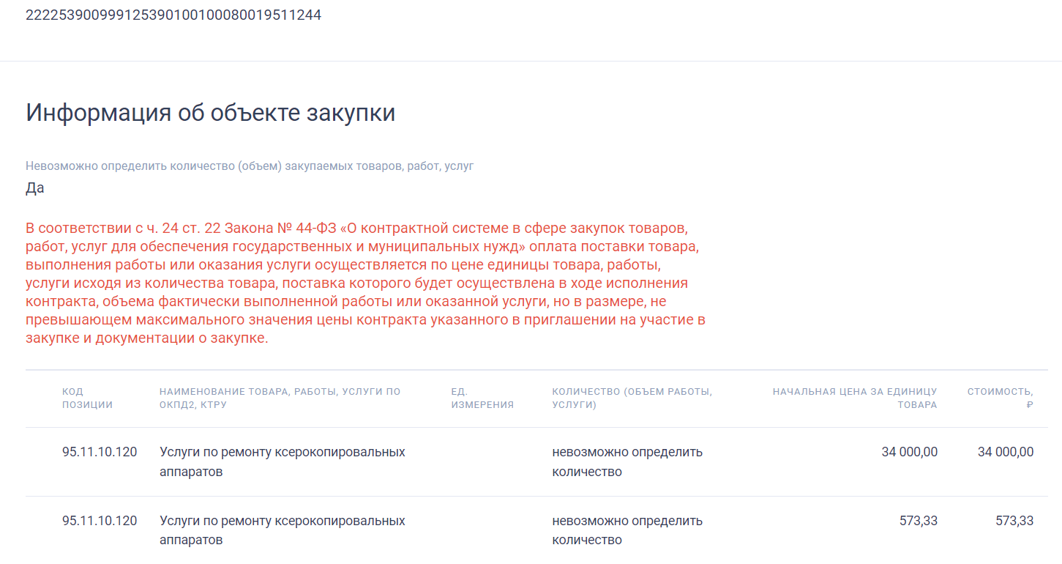
Закупка с неопределённым объёмом в ЕИС

Slide 90
Полезные советы
Если что-то не понятно – запрос на разъяснения
После победы письмо:
"Уважаемый Иван Иваныч (вставляйте ФИО ответственного, который указан в закупке, в 99% случаев он есть) благодарим Вас за выбор нашей компании в качестве победителя!
Заверяем, что мы готовы исполнить контракт своевременно и качественно, а в случае каких-то непредвиденных обстоятельств обязательно вам напишем
Мы плательщики/не плательщики НДС
Реквизиты в формате WORD в приложении письма (часто просят отдельно прислать реквизиты, не вникайте зачем, это не сложно)
ЕСЛИ ПРИМЕНИМО: Мы СМП (субъект малого предпринимательства). Выписка в приложении. (если изначально было требование)
При исполнении контракта: возникли проблемы – сразу пишем заказчику

Slide 91
Требования к заявке

Slide 92
Состав заявки – о товаре
характеристики предлагаемого участником закупки товара, соответствующие показателям, установленным в описании объекта закупки в соответствии с частью 2 статьи 33 настоящего Федерального закона, товарный знак (при наличии);
наименование страны происхождения товара в соответствии с ОКСМ;
документы, подтверждающие соответствие ТРУ требованиям, установленным в соответствии с законодательством РФ. Заказчик не вправе требовать представление указанных документов, если в соответствии с законодательством Российской Федерации они передаются вместе с товаром;
предложение по критериям, предусмотренным пунктами 2 и (или) 3 части 1 статьи 32 настоящего Федерального закона (в случае проведения конкурсов и установления таких критериев);
иные информация и документы, в том числе эскиз, рисунок, чертеж, фотография, иное изображение предлагаемого участником закупки товара. При этом отсутствие таких информации и документов не является основанием для отклонения заявки на участие в закупке и т.д.

Slide 93
Состав заявки – об участнике
решение о согласии на совершение или о последующем одобрении крупной сделки (только цена контракта, сумма ОЗ и ОИК, но не ОГО) – см. письмо Минфина России от 20 августа 2020 г. № 24-02-08/73111 – обычно от 10-50 млн.;
документы, подтверждающие соответствие участника требованиям, установленным пунктом 1 части 1 статьи 31, частями 2 и 2.1 (при наличии таких требований) статьи 31;
декларация о соответствии участника закупки требованиям, установленным пунктами 3 - 5, 7 - 11 части 1 статьи 31 настоящего Федерального закона;
реквизиты счета участника закупки.

Slide 94
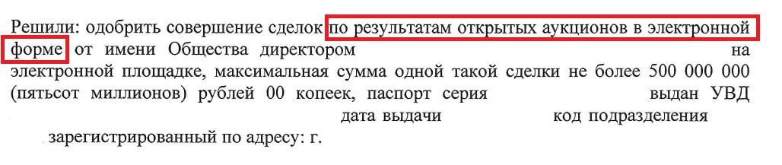
Крупная сделка
Пример из практики. Заявку участника отклонили из-за того, что он в конкурсе приложил решение о крупной сделке, где разрешены сделки только по итогам аукциона.
Более правильно было бы написать: "одобрить все сделки в рамках 44/223 на сумму до...".

Slide 95
Инструкция к заявке
Письмо ФАС России от 1 июля 2016 г. N ИА/44536/16:
Указать раздел с описанием объекта закупки
Определить, в отношении каких именно показателей заказчиком установлены максимальные и (или) минимальные значения, а также порядок их указания участниками закупки в своих заявках (в виде одного значения показателя или диапазона значений показателя)
Определить, в отношении каких именно показателей заказчиком установлены значения, которые не могут изменяться, и соответственно подлежат указанию участниками закупки в своих заявках без каких-либо изменений
Использовать только стандартные показатели
Каждый показатель в ООЗ должен иметь расшифровку в инструкции!
Это письмо рассматривалось Верховным Судом РФ, и в решении ВС от 9 февраля 2017 года № АКПИ16-1287 указано, что в нем содержатся верные выводы.

Slide 96
Обеспечение заявок и контракта
Обеспечение заявки:
По 44-ФЗ – обеспечение заявки обычно до 0,5% (в редких случаях 1-5%)
По 223-ФЗ – обеспечение заявки обычно или нет или до 5%
Обеспечение исполнения контракта:
По 44-ФЗ – обычно 5-10%, м.б. до 30%
По 223-ФЗ – на усмотрение заказчика, но обычно по аналогии с 44-ФЗ
Или деньги на счёт заказчика, или независимая гарантия.

Slide 97
Возврат заявки в случае:
Точно вернёт оператор площадки:
подачи одним участником закупки двух и более заявок;
подачи заявки после окончания срока подачи;
подачи участником заявки, содержащей предложение о цене контракта, размер которого превышает НМЦК либо равен нулю;
получения оператором от банка информации об отсутствии ОЗ;
отсутствия номера реестровой записи в реестре независимых гарантий;
наличия в предусмотренном настоящим Федеральным законом РНП;
отсутствия информации и документов по доп. требованиям;
подачи заявки участником, являющимся иностранным лицом, в случае установления запрета допуска работ, услуг выполняемых, оказываемых иностранными лицами;

Slide 98
Возврат заявки в случае:
Должен вернуть оператор площадки, но заявка может дойти до комиссии:
подачи заявки с нарушением требований к содержанию (ЭТП этот момент существенно не проверяет);
подачи заявки участником, не являющимся СМП/СОНКО, в случае установления преимущества, предусмотренного ч. 3 ст. 30 (участник может дать недостоверную информацию о соответствии);
указания иностранного государства в качестве страны происхождении товара в случае установления запрета (страна может быть в файле заявки);
наличия в предусмотренном настоящим Федеральным законом РНП (участника не будет, но могут быть ЕИО или учредители);
отсутствия информации и документов по доп. требованиям (документы будут, но могут не соответствовать требованиям).

Slide 99
Отклонение – по товару
1. Непредставление сведений (документов):
извещение «стул, спинка, 4 ножки»
заявка «стул, спинка»
2. Представление несоответствующих сведений (документов):
извещение «стул, спинка, 4 ножки»
заявка «стул, спинка, 3 ножки»
3. Недостоверные сведения (документы):
извещение «стул, спинка, 4 ножки»
заявка «стул, спинка, 4 ножки» - производитель «мы не выпускаем и не будем выпускать такие стулья»

Slide 100
Отклонение – по участнику
Ч. 9 ст. 31: отстранение участника закупки от участия в определении поставщика (подрядчика, исполнителя) или отказ от заключения контракта с победителем определения поставщика (подрядчика, исполнителя) осуществляется в любой момент до заключения контракта, если заказчик или комиссия по осуществлению закупок обнаружит, что участник закупки не соответствует требованиям, указанным в части 1 (лицензия, декларации, иноагент и т.д.), частях 1.1 (РНП), 2 (ПП 2571) и 2.1 (предквалификация) (при наличии таких требований) статьи 31, или предоставил недостоверную информацию.
По нац.режиму – запрет, сработавшее ограничение
По «антисанкциям» – если УЗ в списке ПП 851

Slide 101
Непонимание/незнание со стороны поставщика
Тех.задание | Заявка
Пылесос Источник питания - от сети. Вид пылесборника - мешок. Потребляемая мощность не более 2300 Вт. Мощность всасывания не менее 300 Вт. Емкость пылесборника не менее 2 литров. Длина сетевого шнура не менее 5 метров. Функция фильтрации - наличие, количество ступеней фильтрации не менее 5. Уровень шума не более 95 дБ. Тип уборки - сухой. Срок гарантии - согласно гарантийного талона производителя | Пылесос HOME ELEMENT HE-VC1802 Максимальная мощность: 2100 Вт •Длина сетевого шнура: 3,2 м •Тип фильтра: мультициклон •Комбинированная насадка «пол / ковер» •Насадка для мягкой мебели и деликатной чистки •Без мешка для сбора пыли •Автосматывание электрошнура •Ручка для удобства переноски •Возможность включения и выключения ногой •Легкая чистка: съемный контейнер для сбора пыли •Защита шланга от перегиба •Электропитание: 220-240 В, 50 Гц

Slide 102
Непонимание/незнание со стороны поставщика
Тех.задание | Заявка
Молоко Жирность не менее 3,2% | Молоко Жирность 2,5%

Slide 103
Требования к заявке с учётом национального режима

Slide 104
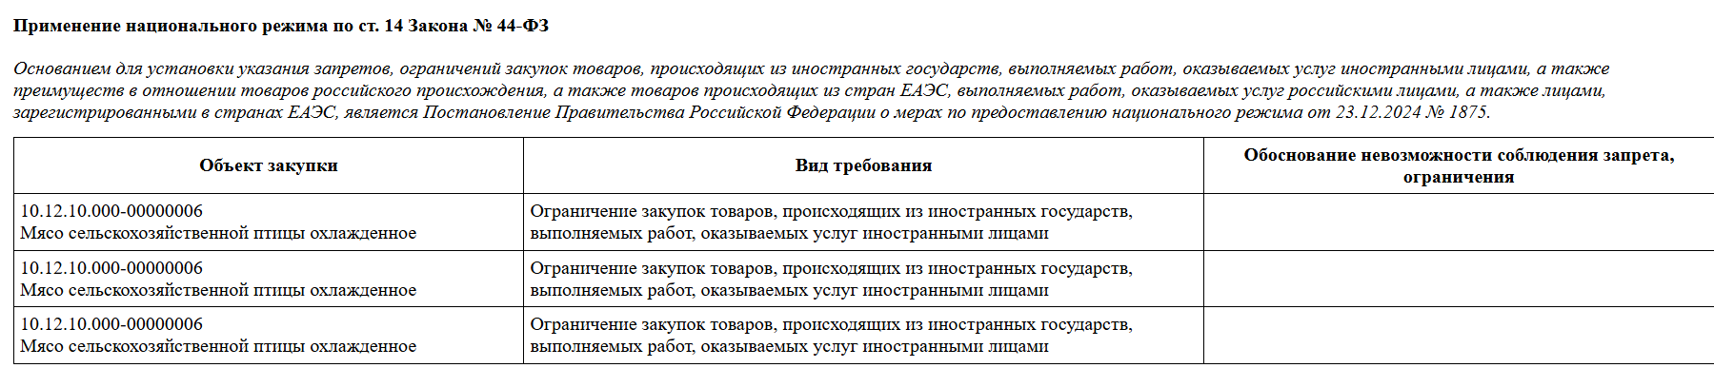
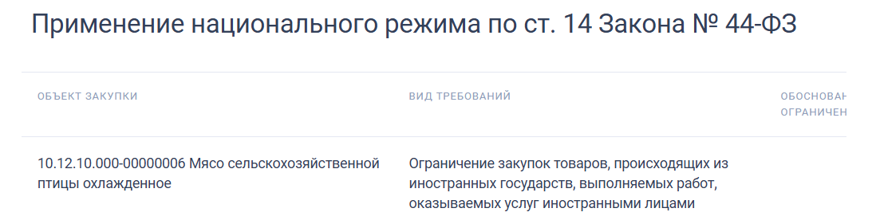
Где посмотреть национальный режим
В извещении – в обычной и в печатной форме
Печатная форма
Электронная форма извещения

Slide 105
Состав заявки
При запрете обязательно – реестровая запись в структурированном виде* либо в составе извещения закупки есть разрешение Минпромторга (см. пример № 0361200015024006595) и идентичные характеристики, или декларация об отсутствии товара/производства – иначе отклонение заявки
При ограничении – реестровая запись, СТ-1, страна (при декларировании), но ограничение может не сработать
*Реестровые записи указываются при подаче заявки в «цифровом» виде через сервисы ЭП
** Есть исключения – другие подтверждающие документы (СТ-1, СП)
Информация о совокупном количестве баллов (см. ПП 719, не всегда есть баллы)
При преимуществе – достаточно декларации (указания) страны
Если есть дополнительное преимущество по «локализации» - участник должен учитывать его при подаче заявки: информация об уровне (первый, второй) радиоэлектронной продукции, «молекула» ЛС, требования к ПО

Slide 106
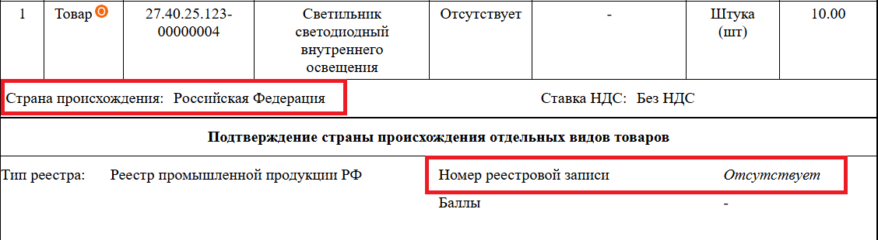
Реестровая запись
Сайт РРПП - https://gisp.gov.ru/pp719v2/pub/prod/
В данном случае заявка считается иностранной

Slide 107
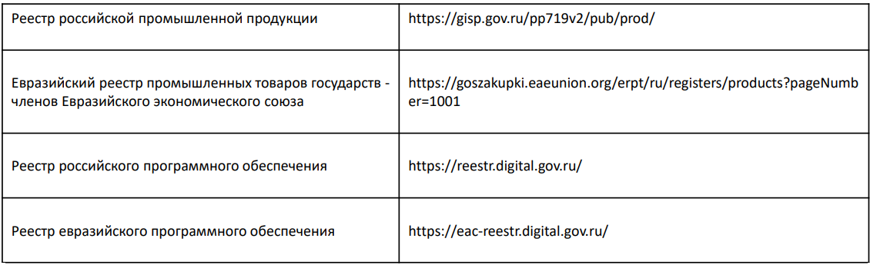
4 реестра

Slide 108

Позиция ФАС по «структуре»

Slide 109
УЗ должен знать свой товар
Позиция ФАС и Минфина: "может УЗ и не обязан иметь в наличии товар, но обязан указать конкретный товар".
1. письмо Минфина (https://t.me/protender/2063) и позиция ФАС о том, что можно указывать только одну страну
2. позиция ФАС (https://t.me/protender/2064) о том, что УЗ должен указывать один товарный знак (при наличии), а если ТЗ при наличии не указан, то отклонение (https://t.me/protender/2170)
3. письмо Минфина (https://gkgz.ru/52661-2/) о том, что УЗ должен указывать только одну реестровую запись на позицию товара

Slide 110
Несоответствие сведений
Например:
Участник указал РЗ на пианино, но закупка и заявка на аппарат УЗИ
Участник указал страну КНР, но приложил РЗ на РФ
и тому подобное
Отклонение НЕ по национальному режиму, а за недостоверность сведений (УЗ вводит заказчика в заблуждение) – п. 8 ч. 12 ст. 48 Закона № 44-ФЗ

Slide 111
За что нельзя отклонять по нац. режиму
В случае установления преимуществ – за иностранную страну
При ограничениях – только за факт иностранной страны (если не сработало правило «второй лишний»
Если в РЗ не указаны баллы и их нет в ПП 719
Если характеристики в РЗ не совпадают с характеристиками в извещении закупки или в заявке
Если у нескольких участников указан одинаковый № РЗ
Если в РЗ не совпадает код ОКПД 2 с указанным в ТЗ

Slide 112
Электронное взаимодействие

Slide 113
Электронное взаимодействие в ЕИС
Право
Обязательно
Что
Электронное актирование
Односторонний отказ
Изменение
Претензионная работа
Извещения и контракты с 2021 года
Закупки у единственного поставщика (кроме «с полки»)
Если в приёмочной комиссии есть НЕ сотрудник заказчика
П.п. 2, 6, 17 ч. 1 ст. 93 (по желанию заказчика)
Электронный аукцион
Электронный запрос котировок
Электронный конкурс
закупка товара у ЕП «с полки» (п.п. 4-5 ст. 93 до 3 млн.)
Закрытые электронные аукцион, конкурс (кроме п.п. 1, 2, 5 ч. 11 ст. 24)
Закупки у ЕП по ПП 339
Также
Направление в УФАС по РНП
Согласование закупки с ЕП (если «торги» не состоялись)
Обжалование

Slide 114
Электронные контракты
Электронная закупка, жалоба – через ЕИС
Заключение контракта – через ЕИС
Акты приемки, счет на оплату – через ЕИС (но контрактом может быть предусмотрено дополнительное предоставление на бумаге или эл. почтой)
Претензии и ответ на претензии – через ЕИС
Изменение и расторжение контракта – через ЕИС
Если не через ЕИС – «не считается»

Slide 115
Сложные моменты и пути решения

Slide 116
Сложности и проблемы в закупках: этапы
Анализ документов закупки, подготовка и подача заявки
Отклонение заявки, жалобы в УФАС
Заключение контракта
Исполнение контракта: просрочки, отсутствие товара, «плохой» контракт
Противодействие заказчика: не предоставляет документы, место работ, необоснованный отказ в приемке, нет оплаты, невозврат ОИК
Претензионная работа, неустойка
Расторжение контракта и включение в РНП
Судебное обжалование

Slide 117
Что делать с нарушениями?
Понять и простить
Игнорировать и подать заявку (НО! есть шанс отмены закупки, даже в случае победы)
Подать заказчику запрос разъяснений, в котором намекнуть на необходимость устранения нарушения (он может проигнорировать)
Подать жалобу в УФАС
Подать обращение в иной контрольный орган

Slide 118
Анализ заказчика
1. Картотека арбитражных дел - kad.arbitr.ru и база арбитражных решений - ras.arbitr.ru (поиск по тексту)
Типичность поведения – платит или нет
Кто с ним судится и по какому вопросу
2. Сайт закупок - http://zakupki.gov.ru
Кто побеждает регулярно
Наличие и суть жалоб
Результаты проверок

Slide 119
Органы и виды контроля по 44-ФЗ
1. Органы контроля в сфере закупок (3 ур.)
2. Внутренний гос./мун. фин.контроль (ч. 8 ст. 99) (3 ур. + контроль контролёров со стороны ФК)
3. Ведомственный контроль
4. Органы, осуществляющие правоприменительные функции по казначейскому обслуживанию исполнения бюджетов, органы гос. внебюджетных фондов (ч. 5 и ч. 5.1 ст. 99)
5. Контроль со стороны заказчика
6. Общественный контроль
7. Гособоронзаказ
8. «Другой» контроль (прокуратура, МВД и др.)
9. Аудит (счетная палата)

Slide 120
Полномочия контролёров по 44-ФЗ
Ч. 3 ст. 99 – «УФАС»:
ПП 1576 – порядок плановых и внеплановых проверок
Проверяют всё, кроме ч. 5 и ч. 8 ст. 99 →
Обязаны размещать информацию о проверках в ЕИС - ПП 60 от 27.01.2022
Ч. 5 ст. 99 – «ФК»:
Не проводят плановых и внеплановых проверок
ПП 1367 – проверка ИКЗ и ОФО в ПГ
ПП 1193 – проверка проектов контрактов с ЕП (некоторых)
Ст. 103, ПП 60 – проверка сведений в реестре контрактов
Риск-мониторинг
Ч. 8 ст. 99 – «ВФК»:
Проверки: 1) нормирование закупок; 2) обоснование НМЦК и ЦК; 3) соблюдение требований к исполнению, изменению контракта; 4) соответствие использования поставленного ТРУ целям осуществления закупки
+ ст. 269.1 и 269.2 БК
+ несколько ПП

Slide 121
Возможности оспаривания действий заказчиков
1. Обжалование в контрольный орган
2. Обращение о внеплановой проверке в контрольный орган (КО)
3. Исковое заявление в суд
4. Обращение (жалоба) в прокуратуру или иные органы (ВФК, СК, ФСБ, МВД и т.д.)

Slide 122
Жалоба в уфас
Подаётся только через ЕИС
Указываем:
Реквизиты заказчика или ФИО членов комиссии (если жалоба на комиссию)
Реквизиты свои
Указание на закупку
Доводы жалобы (что нарушено, действия или бездействия)
Нарушенные нормы закона, НПА или документов закупки

Slide 123
Рассмотрение жалобы
Обычно онлайн, но м.б. и оффлайн
Этапы рассмотрения:
Представление ситуации, сторон
Заслушиваются доводы заявителя, вопросы ему
Заслушиваются доводы заказчика, вопросы ему
Дополнительные вопросы и доводы
В закрытом заседании выносится решение
Озвучивается резолютивная часть решения
В 3 раб. дня изготавливается и направляется сторонам

Slide 124
Внеплановая проверка
Подача жалобы – только до окончания срока подачи заявок или до заключения контракта и только через ЕИС
Внеплановая проверка:
Можно жаловаться на любые моменты в течении 3 лет
Подавать обращение можно любым способом (на бумаге, электронной почтой)
Рассмотрение – 15 р.д.
По итогу признание нарушения или отсутствия нарушения
Решение УФАС можно использовать для суда

Slide 125
Два типа нарушений
1. Нарушение формальных норм закона (доказывания особо не требует, надо ссылаться на нормы НПА)
2. Ограничение конкуренции (заявитель доказывает ограничение, заказчик доказывает отсутствие ограничения или обоснованное ограничение)

Slide 126
Проблемы при исполнении
СРАЗУ!!! Пишите заказчику письма
Доказывайте свою правоту ссылками, документами, приложениями, СМИ
Если поговорили по телефону – продублируйте письмом основные тезисы
Пример: заключен контракт с «не своим» поставщиком. Товар под санкциями, логистика долгая, в наличии нет. Заказчик присылает заявку – срок поставки 5 дней. Поставщик пишет 3 письма: о просрочке из-за санкций, обоснование санкций, переписка с дилерами, предложение аналогов. Заказчик молчит, спустя 5 дней – претензия и новый срок 5 дней – поставщик опять пишет письма. Заказчик молчит и спустя 5 дней расторгает контракт. В РНП не включили, т.к. поставщик предпринимал меры.

Slide 127
Отказ в приёмке или новые требования
Просто пример в цифрах
Привлечение юриста/специалиста на стадии «я, кажется, не смогу исполнить договор» или «кажется, заказчик начал требовать странного» = 5 000 руб., шансы 90%
Привлечение юриста/специалиста на стадии претензии от заказчика = 10 000 руб., шансы 80%
Привлечение юриста/специалиста на стадии рассмотрения в УФАС (РНП) = 20 000 руб., шансы 60%
Привлечение юриста/специалиста на стадии суда 1 инстанции = 50 000 руб., шансы 50%
Привлечение юриста/специалиста на стадии суда 2+ инстанции = 100 000 руб., шансы 20%

Slide 128
Досудебный (претензионный) порядок
Типовое условие договора:
12.1. В случае возникновения любых противоречий, претензий и разногласий, а также споров, связанных с исполнением настоящего договора, Стороны предпринимают усилия для урегулирования таких противоречий, претензий и разногласий в добровольном порядке.
12.2. В случае невыполнения Сторонами своих обязательств и не достижения взаимного согласия споры по настоящему договору разрешаются в Арбитражном суде … региона.
Пункт 8 ч. 2 ст. 125 АПК РФ:
В исковом заявлении должны быть указаны:
сведения о соблюдении истцом претензионного или иного досудебного порядка, если он предусмотрен федеральным законом или договором

Slide 129
Что должно быть в претензии
1. Реквизиты сторон и договора
2. Описание нарушения: со ссылкой на положения договора и законодательства, с указанием (приложением) документов, фиксирующих факт нарушения
3. Требование: об устранении нарушения или иных действиях, со ссылкой на положения договора и/или законодательства
4. Срок устранения нарушения или совершения иных действий: согласно договору, ГК РФ или разумный срок

Slide 130
Права поставщика
направить претензию и потребовать скорейшего перечисления денег;
приостановить работу, если перечисление денег, с которым опаздывает заказчик, является промежуточным. Претензию в таком случае направить все равно необходимо
расторгнуть договор по его условиям или по ГК РФ
обратиться в суд, если предпринятые меры не помогли получить деньги
взыскать пеню по договору или требовать уплаты процентов за пользование денежными средствами на основании ст. 395 ГК РФ
обратиться в прокуратуру или УФАС для привлечения заказчика к ответственности по КоАП

Slide 131
Если неоплата
1. Прокуратура – ей положено защищать поставщиков в случаях неоплаты, посмотрите на сайте Ген.прокуратуры раздел новости – почти каждый день новость типа «благодаря вмешательству прокуратуры ликвидирована задолженность по контрактам…»: https://genproc.gov.ru/ Лучше писать в Ген.прокуратуру, а в местную в копии, т.к. местные часто ленятся.
2. Общественные организации – например, ОНФ «За честные закупки» http://zachestnyezakupki.onf.ru/ - не всегда помогает, но может помочь
3. Предпринимательская организация – например, «Опора России» http://opora.ru/ - аналогично пункту выше, но помогает обычно только своим членам
4. Обращение к региональному уполномоченному по защите прав предпринимателей - http://ombudsmanbiz.ru/ - часто он влияет на оплату
5. Жалоба вышестоящему органу заказчика (у каждого заказчика свой) – часто он не знает, как «экономит» подвед
6. Обращение о внеплановой проверке в УФАС – те вправе возбуждать и рассматривать дела по КоАП – за нарушение заказчиком сроков оплаты

Slide 132
Проблема РНП
Нет никаких чётких правил по рассмотрению ситуаций в связи с уклонением или неисполнением
Разные люди в составе комиссии УФАС могут принимать разные решение
Поставщик не может ознакомиться с документами заказчика
Пример:
Контракт № 1 – контракт содержит условие о примерном объёме, поставщик указывает, что не может выполнить неизвестный объём, УФАС отказывает во включении в РНП, суд выигран
Контракт № 2 – тот же заказчик и тот же УФАС, подобный контракт, аналогичная ситуация, но другой исполнитель – его включают в РНП

Slide 133
Проверка ФАС
ФАС России вправе проводить внеплановую проверку действий территориального органа в части включения информации об участнике закупки или о поставщике (подрядчике, исполнителе) в реестр недобросовестных поставщиков (например, Решение ФАС России от 09 августа 2022 года по делу №22/44/104/РНП8 (закупка №0167300000522000313), Определение Верховного суда РФ от 25 сентября 2023 года №305-ЭС23-17220 по делу № А40-205883/2022)
https://gkgz.ru/tsentralnyj-apparat-fas-rossii-vprave-peresmatrivat-resheniya-territorialnyh-organov-o-vklyuchenii-ili-isklyuchenii-postavshhikov-iz-rnp/
Но есть практика, что отказываются

Slide 134
Заказчик начал процедуру одностороннего расторжения. Что делать?
Основные действия необходимо было осуществить ДО расторжения контракта: уведомление о «форс-мажоре», предложения замены и т.д.
Но!
Не всё потеряно – заказчик обязан дать поставщику 10 дней на добровольное устранение нарушения
Если поставщик нарушение устранил – заказчик обязан отменить решение об одностороннем отказе от исполнения контракта

Slide 135
Действия до расторжения (пример)
Между ООО «___» и заказчиком ____заключен контракт № ___на поставку ___ (далее – Контракт).
На основании п. 2.3. Контракта «при исполнении контракта по согласованию Заказчика с Поставщиком (п. 9.3. контракта) допускается поставка товара, качество, технические и функциональные характеристики (потребительские свойства) которого являются улучшенными по сравнению с качеством и соответствующими техническими и функциональными характеристиками, указанными в контракте».
Соответствующая норма предусмотрена также ч. 7 ст. 95 Закона № 44-ФЗ «О контрактной системе…».
С учётом изложенного и на основании п. 9.3. Контракта предлагаю заключить дополнительное соглашение к Контракту на поставку товара улучшенного качества в части ____, что положительно влияет на прочность и износостойкость изделия.
Данное изменение Контракта не повлечёт дополнительного расходования бюджетных средств, полностью соответствует требованиям законодательства и условиям Контракта, отвечает интересам Заказчика.
Подтверждением улучшенного качества является Акт экспертного исследования (товароведческая экспертиза) № ___ от 27.11.2024, подтверждением отсутствия юридических рисков является Заключение специалиста № ____ от 28.11.2024.
Приложение:
- Акт экспертного исследования (товароведческая экспертиза) № ___ от 27.11.2024
- Заключение специалиста № ___ от 28.11.2024
- Дополнительное соглашение (проект)

Slide 136
Пример необоснованного расторжения
Между заказчиком и исполнителем был заключен договор на оказание услуг по обследованию объектов медицинских организаций. Заказчик принял решение об одностороннем отказе от исполнения договора в связи с невыполнением исполнителем работ в установленный срок, а также нарушением качества их выполнения и уведомил об этом исполнителя.
Исполнитель не согласился с решением заказчика. По его мнению при заключении и исполнении договора заказчик действовал недобросовестно, неоднократно препятствовал исполнителю исполнить надлежащим образом договор. Он указал также, что им были оказаны услуги в полном объеме в соответствии с требованиями законодательства и условий договора.
Комиссия УФАС не включила сведения об исполнителе в РНП, поскольку не нашла доказательств недобросовестного характера поведения исполнителя.
Суд обязал заказчика оплатить исполнителю стоимость выполненных работ в сумме, определенной в экспертном заключении.
Постановление Двадцать первого арбитражного апелляционного суда от 23 сентября 2022 г. N 21АП-2846/22 по делу N А84-1407/2021

Slide 137
«Я не уклонялся от заключения / исполнения контракта»
Доказательства:
Договоры субподряда на исполнение контракта
Договоры на поставку материалов для контракта
Оплата по ТРУ для контракта
Предварительные договоры для контракта
Переписка о будущем исполнении контракта
Акты о выезде на место исполнения контракта
Сметы, расчёты для исполнения контракта
И т.п. документы, свидетельствующие о желании и действиях по началу исполнения контракта

Slide 138
«Я хороший поставщик»
Доказательства:
Ранее заключенные и исполненные контракты – ссылки на реестр контрактов в ЕИС и распечатки
Ранее заключенные и исполненные (желательно без неустоек) гражданско-правовые договоры (копии)
Акты выполненных работ
Благодарственные письма, отзывы, грамоты
И т.п. документы, свидетельствующие о ранее поставленных, выполненных, исполненных ТРУ.
Идеально: по аналогичным ТРУ, как в контракте и без неустоек.

Slide 139
«Я не виноват»
Доказательства:
Письма провайдера об отказе интернета
Письма арендодателя об отсутствии электроэнергии
Акты аварии (связь, электричество и т.п.)
Сравнение стоимости товара до и после, письма от логистических компаний, производителей, дилеров и т.д., официальные заявления по конкретным организациям ("компания N сообщает, что мы больше не работаем в России"), заключение ТПП, письма и акты органов власти
И т.п. документы, свидетельствующие о неподписании или неисполнении контракта без прямого умысла

Slide 140
Пример
ИП работает с 5 июля 2023 г., является поставщиком в 41 контракте. В том числе 39 контрактов на поставку ___________– таблица по указанным контрактам указана в приложении, информация о них доступна по ИНН поставщика в ЕИС.
Соответственно, просим УФАС обратить внимание на наличие релевантного опыта у поставщика. То есть, мы имеем опыт поставки именно аналогичного товара в учреждения здравоохранения, а не какого-то другого.
Контрактом (п. 5.1.) предусмотрена поставка товара по заявкам, сроком доставки в течение 5 дней. Заказчик направил 2 заявки: №1 от 20.06.2024 и Заявка №2 от 27.06.2024 на поставку ______в количестве 300 штук.
При этом срок действия контракта до 31.12.2024.
ФАС России неоднократно указывала, что участники закупки не обязаны иметь товар в наличии при подаче заявки на участие (письма ФАС России от 1 июля 2016 г. № ИА/44536/16, от 6 октября 2017 г. N РП/69211/17 и т.д.).

Slide 141
Пример
Поскольку не известно, победим мы в конкретной закупке или нет, то на стадии подачи заявки необходимый по контракту товар (в частности) «____» ИП ____ не закупался. «____» у нас имелся. Однако после победы в закупке поставщиком были направлены запросы максимальному количеству потенциальных поставщиков на поставку именно «_____». Ответы от данных поставщиков прилагаются к пояснениям. Все поставщики сообщили, что сроки поставки составляют 30-90 дней.
Также непосредственно производитель (ООО «_____») письмом от 1 июля 2024 г. сообщил о задержках с поставкой, об этом же письмом от 3 июля 2024 г. сообщает дистрибьютор (ООО «____»).
Данные задержки вызваны тем, что хотя медицинские оборудование и изделия формально не входят в санкционные списки, но тем не менее для поставщиков медицинского оборудования из Европы и США было введено так называемое «моральное эмбарго» на сотрудничество с Россией.

Slide 142
Пример
Также просим обратить внимание, что нами запрашивались у поставщиков аналоги продукции.
Об имеющихся проблемах в поставке ИП ____ оперативно информировала заказчика:
- письмо № 42 от 24.06.2024 – сообщение о проблемах производителя с доставкой и информация частичной отгрузке товара (___) в количестве 25 штук;
- письмо № 43 от 25.06.2024 – предложение о поставке аналогичного товара других производителей;
- письмо № 45 от 27.06.2024 – повторно предложено поставить аналогичный товар другого производителя в кратчайшие сроки и в полном объёме;
- письмо № 46 от 28.06.2024 – очередное предложение поставки товара с улучшенными характеристиками, указано описание товара.

Slide 143
Пример
На указанные письма №№ 47 и 48, а также на письма №№ 42, 43, 44 от заказчика обратной связи не поступило.
Полагаем, что заказчик либо не был заинтересован в поставке товара именно от ИП ______, либо у него не было вообще потребности в указанном товаре, так как все предложения поставщика о решении ситуации, замене товара, указании на задержку поставки из-за санкций – заказчиком просто игнорировались.
На решение заказчика об одностороннем отказе от исполнения контракта поставщиком также направлено письмо № 49 от 17.07.2024, в котором ИП _____сообщило, что не отказывается от исполнения контракта и готово поставлять по контракту товар. Указано, что просрочка поставки вызвана ограничительными мерами (санкциями) и действиями третьих лиц, что товар частично отгружен, однако в силу ошибки транспортной компании вручен иному лицу.
Ответа на указанное письмо от заказчика также не поступило.

Slide 144
Пример
ИП ______не уклонялась от исполнения контракта и не имело умысла уклоняться от исполнения контракта, о чём свидетельствует представленная переписка. Мы предприняли все меры, чтобы закупить и поставить товар, приняли меры по частичной поставке товара, который имелся в наличии, однако все просрочки вызваны обстоятельствами, которые поставщик не мог предвидеть и предотвратить.
При этом мы постоянно информировали заказчика о проблеме, предлагали товар лучшего качества по сниженной цене, однако заказчик практически абсолютно не реагировал на наши предложения.
Дополнительно ещё раз отмечаем, что ИП _____ поставляло аналогичный товар, в том числе в другие больницы г. _____ (например, контракты № _____, № ____, заказчик «_______»), которые не имеют к нам никаких претензий.

Slide 146
При наличии вопросов
Путинцева София Константиновна (Хабаровск)
Начальник отдела регионального продвижения Департамента государственного заказа АО «ТЭК-Торг»
Моб.: +7 980 257 99 61
Грибиниченко Юлия Вячеславовна (Владивосток)
Начальник отдела сопровождения Департамента государственного заказа АО «ТЭК-Торг»
Моб.: +7 977 098 73 11
Центр поддержки для поставщиков на ЭТП ТЭК-Торг https://share.google/E7tSiTtOczmJadQeI
Консьерж-сервис https://share.google/omdFS9loET3miPdyj
Служба поддержки электронной торговой площадки «ТЭК-Торг» доступна по телефонам: +7 (495) 734-81-18, +7 (499) 705-81-18 или через горячую линию 8-800-333-48-01. Для оперативного решения вопросов рекомендуется писать на электронную почту help@tektorg.ru

Slide 147

Мой бизнес приморье

